Slide 1






KonsumentInnenbarometer 2019
Gert Feistritzer
Wien, September 2019
Notes:
1

Slide 2

Daten zur Untersuchung
Auftraggeber: Bundesministerium für Arbeit, Soziales und Konsumentenschutz
Thema der Studie: KonsumentInnenbarometer 2019
Stichprobe: 1.800 Interviews
Methode: Multi Mode Design: CATI/CAWI (1.600/200)
Zeitraum der Befragung: Juni/Juli 2019
Projektleitung: Dr. Gert Feistritzer
Wissenschaftliche Mitarbeiterin: Petra Dirnberger, BA
Statistik und Auswertung: Mag.ª Claudia Pflügl
Max. Schwankungsbreite: bei 1.800 Interviews: ± 2,3 Prozentpunkte
Notes:
2
2

Slide 3

Daten zur Untersuchung
Themen der Befragung
Generelle Wichtigkeit von Konsumentenschutz
Mit Konsumentenschutz assoziierte Einrichtungen und Institutionen
Bekanntheit des Vereins für Konsumenteninformation (VKI)
Das Image des VKI
Wichtigkeit der Unabhängigkeit von Konsumentenorganisationen
Relevante Themen und Leistungen von Konsumentenorganisationen
Bereitschaft zu einer Mitgliedschaft bzw. akzeptable Beitragshöhe
Angenommene positive Effekte von Konsumentenorganisationen
Motive beim Kauf von Produkten und Dienstleistungen
Konsumbezogene Einstellungen und Verhaltensweisen
Konsumrelevante Wissensfragen
Notes:
3
3

Slide 4
Wie wichtig ist Konsumentenschutz?
1 | Konsumentenschutz wird von den meisten Österreicherinnen und Österreichern generell für durchaus wichtig erachtet. 85 Prozent aller Befragten wählten anhand einer fünfstufigen Notenskala die Noten 1 oder 2, wovon der Großteil den Konsumentenschutz als „sehr wichtig“ einstufte (57 %). Für nicht sonderlich wichtig halten den Konsumentenschutz 9 %; als mehr oder weniger überflüssig 6 %. Die Durchschnittsnote beläuft sich auf 1,7.
2 | Über die hohe Relevanz des Konsumentenschutzes besteht weitgehender Konsens bei allen Bevölkerungsgruppen. Die Bewertungsunterschiede beschränken sich weitgehend darauf, ob man die Note 1 oder 2 wählt. Frauen und Männer halten den Konsumentenschutz für gleichermaßen wichtig. Auch bei den einzelnen Altersgruppen fallen die Wichtigkeitszuordnungen ab den 30-Jährigen relativ gleichförmig aus. Von den Jüngeren sind zwar ebenfalls rund drei Viertel von der Bedeutung des Konsumentenschutzes überzeugt; aber immerhin 23 % stufen ihn als nicht sonderlich bedeutsam ein (unter jenen, die noch in Schulausbildung sind, sind es sogar 26 %). Bemerkenswert ist, dass der formale Bildungshintergrund bei der Relevanzeinschätzung keine sonderlich große Rolle spielt. Die Wichtigkeitsbeimessung seitens derer, die nur einen Pflichtschulabschluss haben, liegt mit einer Durchschnittsnote von 1,9 zwar etwas unter dem Gesamtschnitt – knapp acht von zehn Befragten dieser Bildungsschicht halten den Konsumentenschutz aber für durchaus wichtig. Auch zwischen Personen mit und ohne Zuwanderungshintergrund gibt es bei der Wichtigkeitsbewertung des Konsumentenschutzes keine allzu großen Unterschiede. Dasselbe gilt auch für alle anderen ausgewerteten Bevölkerungs-segmente und auch in Bezug auf die regionale Verteilung nach Gemeindegröße und Bundesland.
3 | Für ganz besonders wichtig wird der Konsumentenschutz erwartungsgemäß von jenen angesehen, die spontan die eine oder andere Konsumentenschutzeinrichtung benennen konnten. Von diesen wählten 67 % die Wichtigkeitsnote 1 (Kontrastgruppe: 43 %). Daraus kann aber nicht der Schluss gezogen werden, dass mit zunehmender Informiertheit die Wichtigkeitsbeimessung zunimmt. Es kann auch umgekehrt sein: Wenn eine Thematik nicht sonderlich interessiert, nimmt man dazu auch weniger Informationen auf.

Slide 5
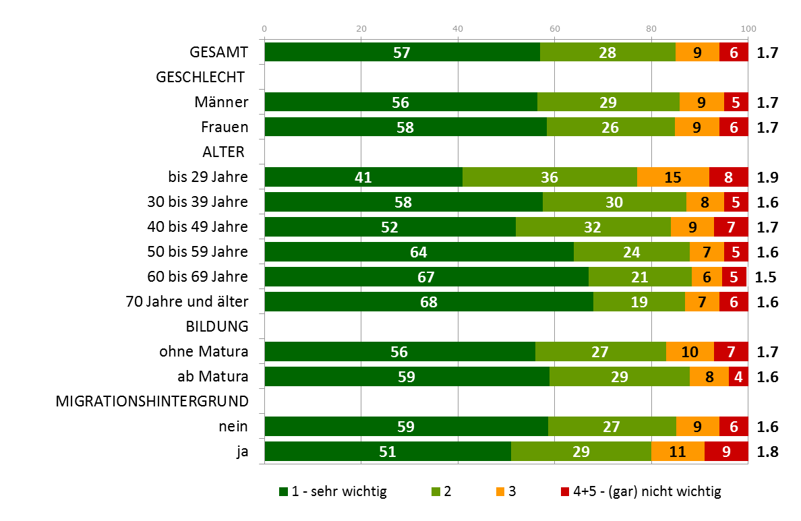
Wie wichtig ist Konsumentenschutz?
F1: Wie wichtig ist Ihnen Konsumentenschutz im Allgemeinen? Geben Sie bitte eine Note: 1 = sehr wichtig, 5 = gar nicht wichtig, dazwischen können Sie abstufen.
[in Prozent]
MW
Basis: Gesamt, n=1.800
Notes:
5

Slide 6
Konsumentenschutz: Spontane Assoziation mit Einrichtungen
1 | Auf die Frage, welche Einrichtungen oder Institutionen man in Österreich mit dem Konsumentenschutz verbindet, gaben sechs von zehn Personen eine konkrete Antwort. Die übrigen waren da überfragt. Auch hier zeigt sich, dass die mit Abstand am wenigsten Informierten die unter 30-Jährigen sind. Von ihnen konnten knapp zwei Drittel ad hoc keine Einrichtung nennen; bei den anderen Altersgruppen traf dies zum Teil nur auf rund halb so viele zu. Auch seitens der ‚unteren‘ Bildungsschicht konnten sechs von zehn Befragten keine Konsumentenschutz-Einrichtung benennen.
2 | Von den konkreten Nennungen entfällt der größte Anteil auf die AK bzw. auf deren Konsumentenschutzabteilung (40 %). Dies wohl auch deshalb, weil sie von allen die vergleichsweise größte und breiteste Medienpräsenz hat. An zweiter Stelle folgt mit einer Nennungsquote von 16 % der Verein für Konsumentenschutzinformation (VKI) bzw. das Testmagazin „Konsument“. Alle übrigen Einrichtungen wurden jeweils nur von einer kleinen Minderheit genannt. Der Verein für Konsumentenschutz bzw. der Konsumentenschutzverband kommt auf eine spontane Nennungsquote von 6 %. Die Konsumentenschutzabteilung im BMASK wurde von 2 % ad hoc genannt; den Verbraucherschutzverein (VSV) führte so gut wie niemand an (unter 0,5 %). Der kleine Teil an sonstigen Nennungen weist eine starke Streuung auf.
3 | Die Konsumentenschutzabteilung der AK wurden von allen ausgewerteten Bevölkerungsgruppen mit Abstand am häufigsten genannt. Seitens derer, die spontan überhaupt eine konkrete Einrichtung angeben konnten, führten zwei Drittel (u.a.) die AK an. Ein Viertel dieser Gesamtgruppe nannte (u.a.) den Verein für Konsumentenschutzinformation, 11 % den Verein für Konsumentenschutz.
4 | Die spontane Bekanntheit des Vereins für Konsumenteninformation ist bei folgenden Gruppen überdurchschnittlich hoch: bei Männern (19 % versus 13 % bei Frauen), bei Personen, die zumindest eine Fachschule besucht haben (v.a. bei Akademiker/innen) sowie bei den mittleren und oberen Altersgruppen. Sehr gering sind die diesbezüglichen ad-hoc-Nennungen bei den unter 30-Jährigen (6 %), bei Personen mit Zuwanderungshintergrund (9 %) sowie in Westösterreich und in Kärnten (4-9 %) – in diesen Bundesländern sind hingegen die AK-Nennungen besonders hoch.

Slide 7
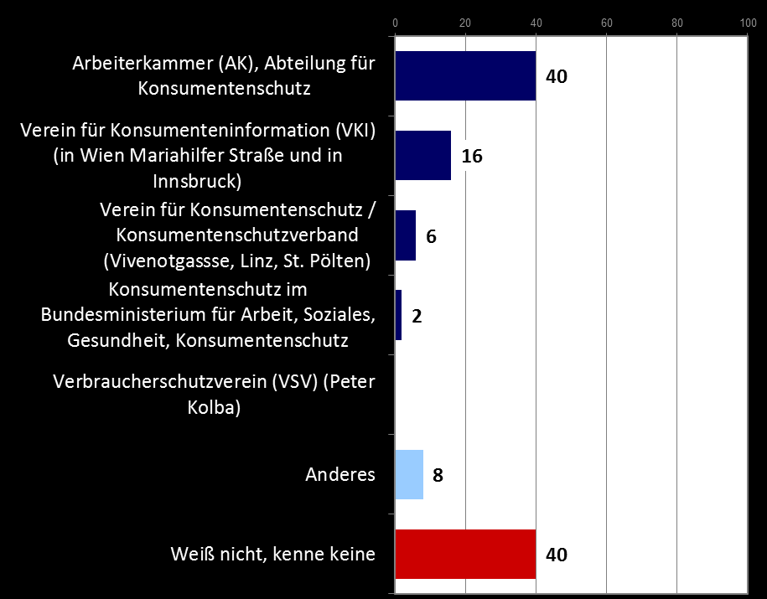
Konsumentenschutz: Spontane Assoziation mit Einrichtungen
F2: Welche Einrichtungen oder Institutionen verbinden Sie in Österreich mit dem Konsumentenschutz? [in Prozent]
Arbeiterkammer (AK), Abteilung für Konsumentenschutz
Verein für Konsumenteninformation (VKI)
(in Wien Mariahilfer Straße und in Innsbruck)
Verein für Konsumentenschutz / Konsumentenschutzverband (Vivenotgassse, Linz, St. Pölten)
Konsumentenschutz im Bundesministerium für Arbeit, Soziales, Gesundheit, Konsumentenschutz
Verbraucherschutzverein (VSV) (Peter Kolba)
anderes
weiß nicht, kenne keine
Basis: Gesamt, n=1.800
Notes:
7

Slide 8
Sonstige Nennungen
Wirtschaftskammer (31)
Volks-, Bürgeranwälte, Gesetzte (13)
AMA Gütesiegel (11)
Gewerkschaft (10)
Help ORF (9)
Ombudsmann (7)
Stiftung Warentest (5)
Banken (4)
Mieterschutz (4)
Konkret (4)
Österreichischer Konsumentenschutz (4)
AGES (3)
Handelskammer (3)
Konsumentenberatung (3)
AMS (2)
ARGE Konsumentenschutz (2)
Beratungen (2)
Bundesministerium (2)
Die Grünen (2)
Greenpeace (2)
Medien (2)
ÖAMTC, Autofahrerverbände (3)
Schuldnerberatung (2)
Supermärkte (2)
Umweltministerium (2)
Alles, was mit dem Verkauf zu tun hat
Datenschutz
East Legal Team
Eine Sendung für den Konsumentenschutz
Elektrogeräte
Erste Hilfe
Gesundheitsamt
Global 2000
Handel
Industriellenvereinigung
Kammern
Kaufvertrag
Lebensmittel
Nichtraucherschutz
Parlament
Personalvertretung
Polizei
Rotes Kreuz
Staat
TÜV
United Nations Girl Guide
Verein gegen unerlaubten Wettbewerb
Versicherungen
Wasserprüfungen
Ziffer in der Klammer entspricht der Häufigkeit der Nennungen

Slide 9
Gestützte Bekanntheit des Vereins für Konsumenteninformation
1 | Jene, die nicht bereits ad hoc den VKI nannten (16 %), wurden gefragt, ob Ihnen der Verein für Konsumenteninformation bekannt ist. Dies bestätigten weitere vier von zehn Personen. In Summe beläuft sich die Bekanntheitsquote des VKI somit auf 58 Prozent.
2 | Die Bekanntheitsquote hängt vor allem vom Alter der Befragten ab: Seitens der unter 30-Jährigen liegt die gestützte Bekanntheit des VKI mit einer Nennungsquote von nur 31 % weit unter dem Schnitt. Bei den 30- bis 39-Jährigen beläuft sie sich auf 50 % und steigt mit jeder weiteren Altersgruppe kontinuierlich an. Von den ab 60-Jährigen bestätigten rund drei Viertel, dass sie vom VKI schon etwas gehört oder gelesen haben.
3 | Unterdurchschnittliche Bekanntheitsquoten hat der VKI auch bei folgenden Bevölkerungssegmenten: Bei Frauen (52 % versus 65 % bei Männern), bei der ‚unteren‘ Bildungsschicht (45 % versus 71 % bei Akademiker/innen), bei Personen in Schul- oder Studienausbildung (29 %) sowie bei Menschen mit Zuwanderungshintergrund (48 %). Sehr gering ist die gestützte Bekanntheit auch in Vorarlberg (28 %).

Slide 10
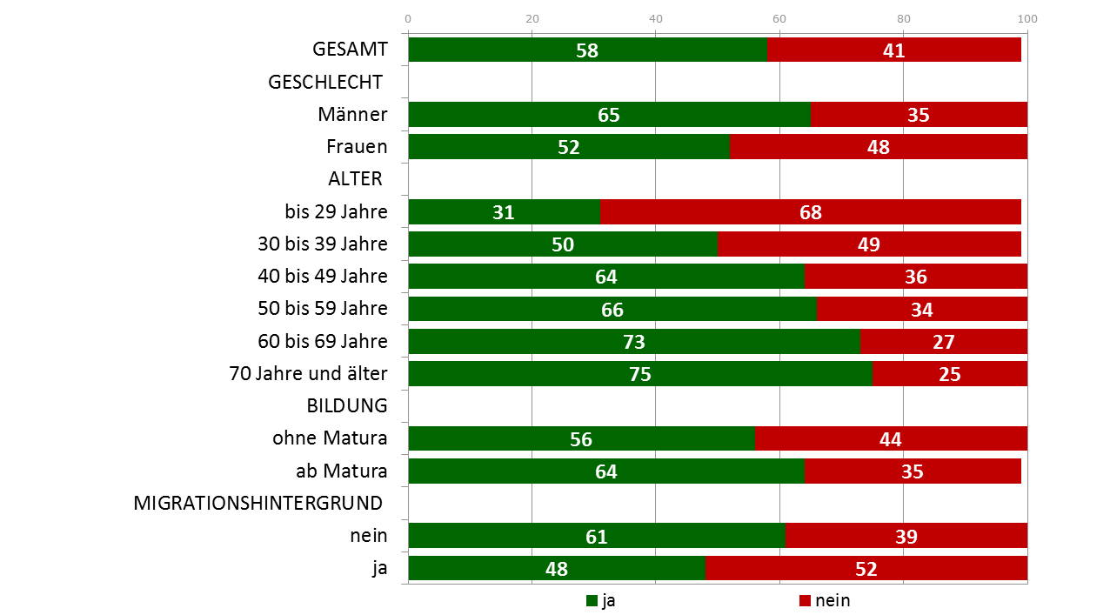
Gestützte Bekanntheit des VKI (1/2)
F3: Ist Ihnen der Verein für Konsumentenschutz bekannt? [in Prozent]
Basis: Gesamt, n=1.800

Slide 11
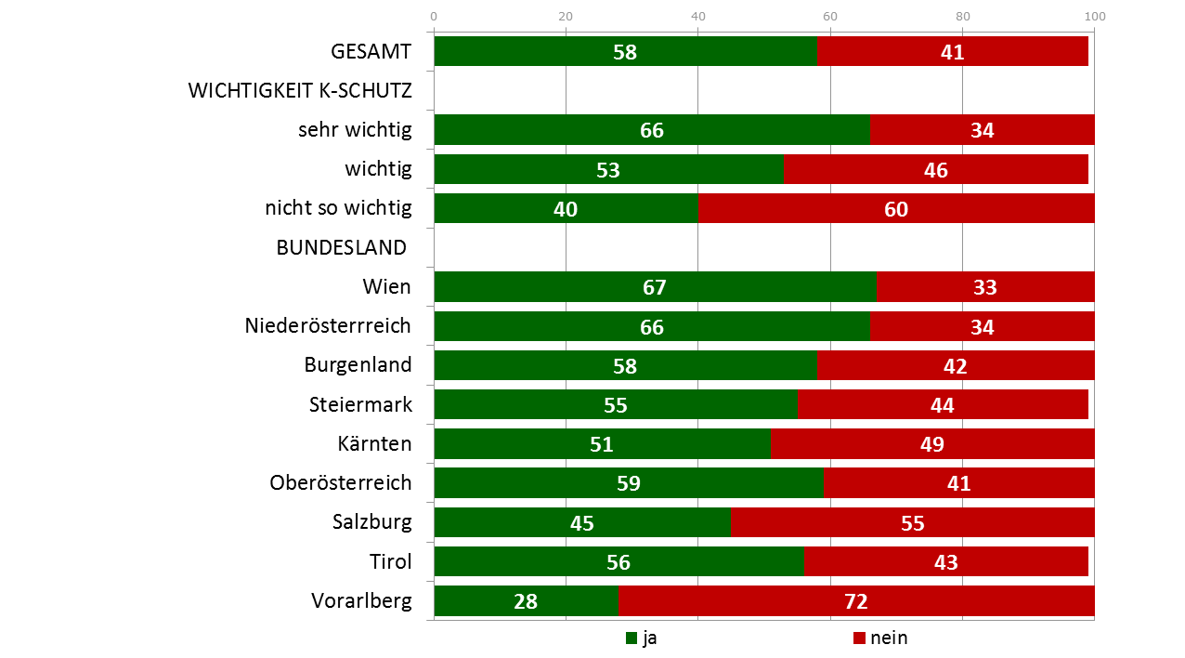
Gestützte Bekanntheit des VKI (2/2)
F3: Ist Ihnen der Verein für Konsumentenschutz bekannt? [in Prozent]
Basis: Gesamt, n=1.800

Slide 12
Das Image des VKI
1 | Bei jenen, die vom Verein für Konsumenteninformation schon etwas gehört oder gelesen haben, wurden einige relevante Image-Dimensionen des VKI erhoben. Ein gutes Image hat der VKI im Hinblick auf die Kerndimensionen: „Kompetenz“, „Verantwortungsbewusstsein“ und „Vertrauenswürdigkeit“ (Mittelwerte anhand einer fünfstufigen Notenskala: 1,8-1,9).
2 | Ein durchaus gutes Bild macht man sich vom VKI auch in Bezug auf dessen „Informationsarbeit“ (MW: 2,0) und „Zukunftsorientiertheit“ (MW: 2,1). Dementsprechend positiv sind auch die vergebnenen Sympathiewerte (2,0).
3 | Demgegenüber hat man schon mehr Vorbehalte, was die Eigenständigkeit und Unabhängigkeit des VKI von Wirtschaft und Politik betrifft (MW: 2,3) – immerhin ein Drittel der Befragten hat diesen Eindruck eher nicht; weitere 14 % waren da überfragt. Hier mag auch sein, dass diesem Antwortmuster ein genereller Abhängigkeitsverdacht aller Sozial- und Um-weltbereiche von Politik und Ökonomie zugrunde liegt.
4 | 17 Prozent der Befragten meinen, dass der VKI einen eher „altmodischen bzw. verstaubten“ Eindruck macht; rund eben-so viele gaben die mittlere Note 3, womit auch schon gewisse Vorbehalte in diese Richtung hin signalisiert werden. Nur eine knappe Mehrheit (53 %) ist dezidiert gegenteiliger Ansicht. Weitere 12 % trauten sich kein Urteil zu. Zu überdurch-schnittlichen Anteilen machen sich vom VKI die unter 40-Jährigen das Bild einer eher unmodernen Einrichtung.
5 | Die Imagewerte des VKI unterscheiden sich nicht sonderlich stark zwischen den einzelnen Bevölkerungsgruppen (soweit diesen der VKI überhaupt ein Begriff ist). Zu konstatieren ist allerdings auch hier, dass sich die Jüngeren respektive die unter 30-Jährigen ein weniger gutes Bild vom VKI machen, als dies bei den Älteren der Fall ist. Dies gilt v.a. auch im Hinblick auf den Eindruck einer eher altmodischen, verstaubten Einrichtung (nur drei von zehn von ihnen sagten, dass dies nicht zutrifft). Dementsprechend meint auch nur jede/r Zweite der unter 30-Jährigen, dass der VKI zukunftsorientiert ist. Von den ab 60-Jährigen gehen davon zwei Drittel bis drei Viertel aus. Zwischen Frauen und Männern weichen die Imagebekundungen nur geringfügig voneinander ab; dasselbe gilt für den formalen Bildungshintergrund der Befragten. Ausgesprochen positiv ist der Eindruck vom VKI hingegen bei jenen, die diese Institution bei der Frage nach der Assoziation mit dem Konsumentenschutz spontan genannt haben.

Slide 13
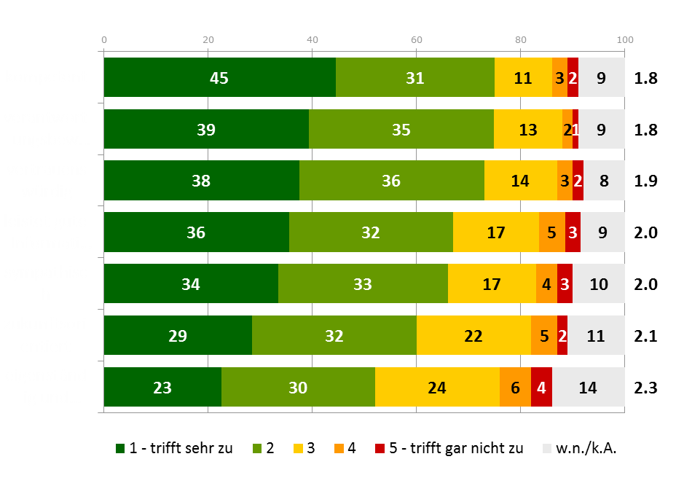
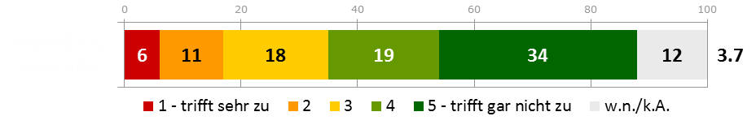
Das Image des VKI (1/2)Verein für Konsumenteninformation
F4: Welchen Eindruck haben Sie vom Verein für Konsumenteninformation – wie sehr treffen die folgenden Eigenschaften ihrer Meinung nach auf ihn zu? Note: 1 = sehr, 5 = gar nicht? [in Prozent]
MW
kompetent
verantwortungsbewusst
vertrauenswürdig
leistet gute Informationsarbeit
sympathisch
zukunftsorientiert
eigenständig und unabhängig
von der Wirtschaft und Politik
*
altmodisch, verstaubt
Basis: VKI bekannt, n=1.050 *Legende: rot = trifft sehr zu, orange = 2, gelb = 3, hellgrün = 4, dunkelgrün = trifft gar nicht zu
Notes:
13

Slide 14
Das Image des VKI – Mittelwerte (2/2)Verein für Konsumenteninformation
F4: Welchen Eindruck haben Sie vom Verein für Konsumenteninformation – wie sehr treffen die folgenden Eigenschaften ihrer Meinung nach auf ihn zu? Note: 1 = sehr, 5 = gar nicht? [Mittelwerte von 1-5]
 | kompetent | gute Informationsarbeit | altmodisch, verstaubt | eigenständig, unabhängig von der Wirtschaft und Politik | vertrauenswürdig | verantwortungsbewusst | zukunftsorientiert | sympathisch
GESAMT | 1.8 | 2.0 | 3.7 | 2.3 | 1.9 | 1.8 | 2.1 | 2.0
GESCHLECHT
Männer | 1.8 | 2.0 | 3.7 | 2.3 | 1.9 | 1.8 | 2.1 | 2.0
Frauen | 1.7 | 2.0 | 3.8 | 2.3 | 1.8 | 1.8 | 2.0 | 2.0
ALTER
bis 29 Jahre | 2.0 | 2.3 | 3.1 | 2.4 | 2.1 | 2.1 | 2.3 | 2.2
30 bis 39 Jahre | 1.7 | 1.9 | 3.4 | 2.2 | 1.7 | 1.9 | 2.0 | 2.0
40 bis 49 Jahre | 1.7 | 2.0 | 3.7 | 2.2 | 1.8 | 1.7 | 2.0 | 1.9
50 bis 59 Jahre | 1.7 | 2.0 | 3.9 | 2.4 | 1.9 | 1.8 | 2.2 | 2.0
60 bis 69 Jahre | 1.8 | 1.9 | 3.9 | 2.2 | 1.9 | 1.8 | 2.0 | 2.0
70 Jahre und älter | 1.8 | 1.9 | 4.0 | 2.2 | 1.8 | 1.8 | 2.0 | 2.0
BILDUNG
ohne Matura | 1.8 | 1.9 | 3.7 | 2.3 | 1.9 | 1.8 | 2.1 | 2.0
ab Matura | 1.7 | 2.1 | 3.7 | 2.3 | 1.8 | 1.8 | 2.2 | 2.1
WICHTIGKEIT K-SCHUTZ
sehr wichtig | 1.5 | 1.8 | 3.9 | 2.1 | 1.7 | 1.6 | 1.9 | 1.8
wichtig | 1.9 | 2.2 | 3.4 | 2.5 | 2.0 | 2.0 | 2.4 | 2.3
nicht so wichtig | 2.8 | 2.7 | 3.6 | 2.8 | 2.6 | 2.4 | 2.7 | 2.8
KO-MITGLIEDSCHAFT
sicher vorstellbar | 1.5 | 1.7 | 3.8 | 2.0 | 1.6 | 1.6 | 1.8 | 1.6
eher schon | 1.7 | 2.0 | 3.7 | 2.2 | 1.8 | 1.8 | 2.1 | 1.9
je nach Beitragshöhe | 1.8 | 2.1 | 3.7 | 2.4 | 1.9 | 1.9 | 2.2 | 2.1
nein, sicher nicht | 2.3 | 2.3 | 3.5 | 2.5 | 2.2 | 2.1 | 2.3 | 2.4
Basis: VKI bekannt, n=1.050
Notes:
14

Slide 15
Zur Unabhängigkeit von Konsumentenorganisationen
1 | Darüber, dass es wichtig ist, dass Konsumentenorganisationen eigenständig und unabhängig von Wirtschaft und Politik sein sollen, besteht in der Bevölkerung breiter Konsens. 70 % aller Befragten halten eine entsprechende Unabhängigkeit für „sehr wichtig“, weitere 22 % für „eher schon wichtig“. Nur eine kleine Minderheit von 5 % ist gegenteiliger Ansicht – das sind zugleich jene, für die der Konsumentenschutz an sich eher überflüssig ist.
2 | Die wirtschaftliche und politische Unabhängigkeit einer Konsumentenorganisation wird von allen Bevölkerungsgruppen mehrheitlich als wichtig erachtet. Dies gilt auch für die unter 30-Jährigen respektive für die in Ausbildung Befindlichen sowie für die untere Bildungsschicht, wobei bei diesen Gruppen der Anteil der „sehr wichtig“-Nennungen allerdings deutlich unter dem Gesamtschnitt liegt. Frauen und Männer weichen in ihrem Antwortverhalten hingegen so gut wie nicht voneinander ab.
3 | Seitens derer, die spontan die eine oder andere Konsumentenschutzorganisation angaben, wird auf die Unabhängigkeit einer solchen von Wirtschaft und Politik besonders hoher Wert gelegt („sehr wichtig“: 81 % versus 52 %). Noch ver-breiteter ist diese Forderung unter jenen, die den VKI spontan genannt haben: „sehr wichtig“: 91 %. Dieser Aspekt ist vor allem auch im Hinblick auf das Mitgliedschafts-Potenzial von größter Bedeutung: Von den Personen, die sich eine Mitgliedschaft in einer Konsumentenorganisation sicher vorstellen können, halten 87 % eine Unabhängigkeit von politi-schen und wirtschaftlichen Interessen für „sehr wichtig“; so gut wie alle Übrigen für „eher schon wichtig“. Bei den Be-fragten, die sich eine Mitgliedschaft „eher schon vorstellen“ können, bezeichneten drei Viertel deren Unabhängigkeit für „sehr wichtig“. Bei der Gruppe derer, die eine Mitgliedschaft vor allem von der Beitragshöhe abhängig macht, trifft dies auf zwei Drittel zu; unter den nicht Interessierten sind es hingegen nur 56 %.

Slide 16
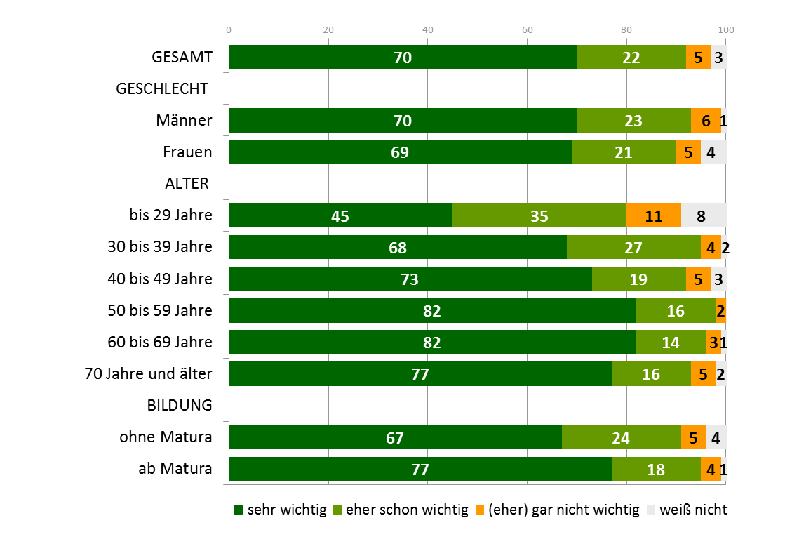
Zur Unabhängigkeit von Konsumentenorganisationen (1/2)Image von Verein für Konsumenteninformation
F5: Wie wichtig ist es aus Ihrer Sicht, dass eine Konsumentenorganisation eigenständig und unabhängig von der Wirtschaft und Politik ist? [in Prozent]
Basis: Gesamt, n=1.800
Notes:
16

Slide 17
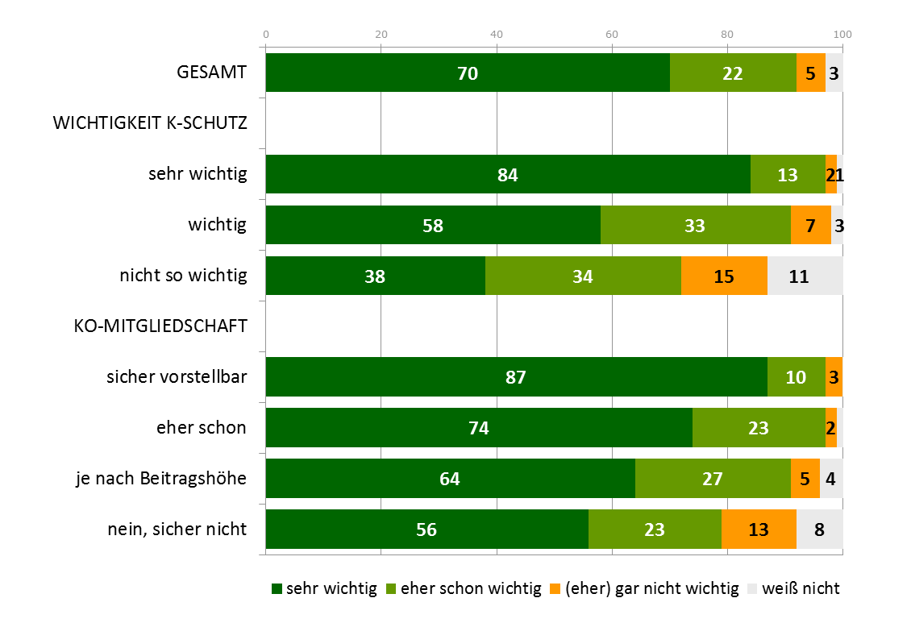
Zur Unabhängigkeit von Konsumentenorganisationen (2/2) Image von Verein für Konsumenteninformation
F5: Wie wichtig ist es aus Ihrer Sicht, dass eine Konsumentenorganisation eigenständig und unabhängig von der Wirtschaft und Politik ist? [in Prozent]
Basis: Gesamt, n=1.800
Notes:
17

Slide 18
Konsumentenorganisation: besonders wichtige Themen
1 | Auf die generelle Frage, für welche Themen sich eine Konsumentenorganisation besonders stark einsetzen sollte, entfallen die höchsten Antwortquoten auf folgende, durchaus unterschiedliche Bereiche: faire Produktionsbedingungen (z.B. arbeitsrechtlich, keine Kinderarbeit usw.) (69 %), klare und transparente Verträge (86 %), mehr Umwelt- und Klimaschutz bei Produktion und Handel (63 %) und Haltbarkeit und Reparierbarkeit von Produkten (62 %).
2 | 56 % wünschen sich darüber hinaus, dass Konsumentenorganisationen in besonderem Maße auch aufzeigen sollen, welche Probleme und Fallen es bei Bestellungen im Internet gibt. Rund die Hälfte der Befragten (51 %) hielte es auch für wichtig, sich für den Ausbau von Beschwerde- und Reklamationsmöglichkeiten bei Firmen einzusetzen. 45 Prozent sehen eine wesentliche Aufgabe von Konsumentenorganisationen auch darin, einen verantwortungsvollen Konsum bei der Bevölkerung zu fördern.
3 | Diese Themenbereiche dürften tatsächlich die relevantesten sein und die diesbezügliche Erwartungshaltung weitgehend abdecken. Die Möglichkeit, auch noch andere wichtige Themen zu nennen, nutzten nur einige wenige (2 %).
4 | Bemerkenswert ist dabei, dass sich die genannten Nennungsquoten relativ gleichförmig bei den einzelnen Mitglieds-Potenzialen verteilen. Jene, für die eine Mitgliedschaft grundsätzlich vorstellbar ist, unterscheiden sich bei ihren thematischen Wichtigkeitsbeimessungen etwa nicht von der Gruppe, die sich eine Mitgliedschaft je nach Kostenhöhe schon oder nicht vorstellen könnte (und auch nicht von jenen, die kein Interesse an einer solchen haben).
5 | Bei den am Konsumentenschutz am vergleichsweise wenigsten Interessierten - also bei den unter 30-Jährigen und bei Personen mit Pflichtschulabschluss – stehen zwei Themen klar im Vordergrund: Mehr Umwelt- und Klimaschutz bei Produktion und Handel sowie faire Produktionsbedingungen. Hier liegen ihre Nennungsquoten annähernd im Gesamtschnitt.

Slide 19
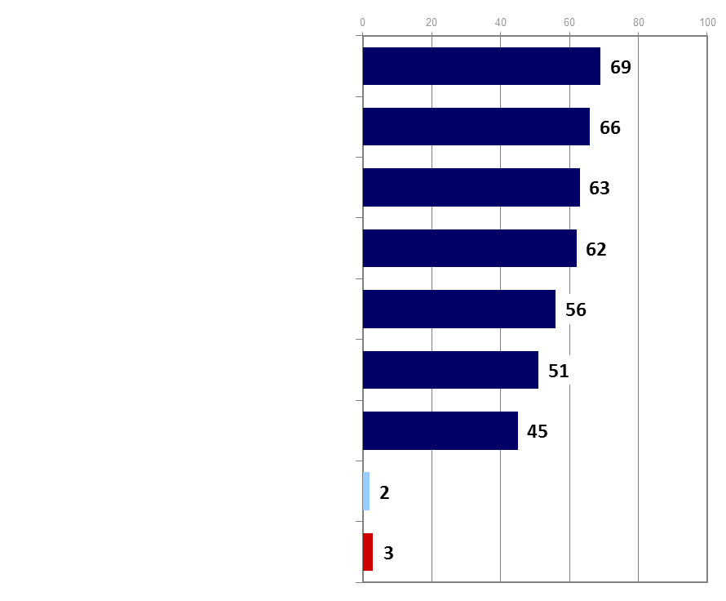
Konsumentenorganisation: besonders wichtige Themen (1/2)Image von Verein für Konsumenteninformation
F6: Für welche der folgenden Themen sollte sich eine Konsumentenorganisation aus Ihrer Sicht besonders stark einsetzen? [in Prozent]
für faire Produktionsbedingungen, z.B. arbeitsrechtlich, keine Kinderarbeit usw.
für klare und transparente Verträge, z.B. Versicherungen, Banken, Energieanbieter usw.
für mehr Umwelt- und Klimaschutz bei Produktion und Handel
für die Haltbarkeit und Reparierbarkeit von Produkten
Probleme und Fallen bei Bestellungen im Internet aufzeigen
für den Ausbau von Beschwerde- und Reklamationsmöglichkeiten bei Firmen
für die Förderung eines verantwortungsvollen Konsums der Bevölkerung
anderes
nichts davon, egal, weiß nicht
Basis: Gesamt, n=1.800
Notes:
19

Slide 20
Konsumentenorganisation: besonders wichtige Themen (2/2)Image von Verein für Konsumenteninformation
F6: Für welche der folgenden Themen sollte sich eine Konsumentenorganisation aus Ihrer Sicht besonders stark einsetzen? [in Prozent]
 | GESAMT | KO-MITGLIEDSCHAFT
 |  | sicher vorstellbar | eher schon | je nach Beitragshöhe | nein, sicher nicht
für mehr Umwelt- und Klimaschutz bei Produktion und Handel | 63 | 64 | 61 | 62 | 65
für faire Produktionsbedingungen, z.B. arbeitsrechtlich, keine Kinderarbeit | 69 | 69 | 72 | 67 | 68
für die Haltbarkeit und Reparierbarkeit von Produkten | 62 | 62 | 65 | 61 | 59
für klare und transparente Verträge, z.B. Versicherungen, Banken, Energieanbieter usw. | 66 | 69 | 70 | 66 | 59
für die Förderung eines verantwortungsvollen Konsums der Bevölkerung | 45 | 51 | 46 | 41 | 45
für den Ausbau von Beschwerde- und Reklamationsmöglichkeiten bei Firmen | 51 | 61 | 51 | 49 | 46
Probleme und Fallen bei Bestellungen im Internet aufzeigen | 56 | 62 | 57 | 58 | 46
anderes | 2 | 2 | 3 | 1 | 2
nichts davon, egal, weiß nicht | 3 | 1 | - | 3 | 9
Basis: Gesamt, n=1.800
Notes:
20

Slide 21

Sonstige genannte Themen
Produkttests, Bewertungen und Vergleiche (5)
Förderung von regionalen Produkten (4)
Kunden vor "Fallen" und Irreführungen schützen (4)
AGB-Fallen, bessere Rechtsschutzwege für Konsumenten (kürzere & leistbare)
Bessere Informationen über Produktinhaltsstoffe
Bewusstseinsschaffung, wie wichtig Konsumentenschutz ist
Deklaration
Es ist sehr wichtig, behinderten Personen zu helfen
Faire Preise
Für wirklich gesundes Essen einsetzen
Für Wohnungen einsetzen, besonders für junge Menschen
Gewährleistung
Internetsicherheit vor allem für Kinder und Jugendliche
Korrekte Auspreisung der Ware und Taragewicht
Kraftstoff-Freiheit von Produkten
Lebensmittel, bevor sie verderben, an Konsumenten abgeben
Musterprozesse führen
Nahrungsmittel
Nichtraucherschutz
Pfandsystem bei McDonalds usw.
Preisabsprachen unterbinden
Produktsicherheit, Qualität
Rechte für Arbeitnehmer
Sammelprozesse führen, ohne die Betroffenen finanziell zur Kasse zu bitten
Tierschutz
Umweltschutz
Zukunftsorientiert sein
Ziffer in der Klammer entspricht der Häufigkeit der Nennungen

Slide 22
Was soll eine Konsumentenorganisation unbedingt anbieten? (I)
1 | Ergänzend zur Frage nach den wichtigsten Themen und Inhalten wurde auch mittels einer vorgegebenen Liste erhoben, was eine Konsumentenorganisation aus Sicht der Bevölkerung jedenfalls machen bzw. anbieten sollte. Dabei manifestiert sich ein noch klareres Relevanz-Ranking.
2 | Die Minimalerwartungen gegenüber einer Konsumentenorganisation betreffen v.a. folgende zwei Dinge: Das Testen von Produkten und Dienstleistungen (und auch die Veröffentlichung der Testergebnisse) sowie eine Unterstützung im Falle von Reklamationen bzw. bei der Durchsetzung von Gewährleistungs- oder Schadenersatzansprüchen. Dem stimmten 72-73 % aller Befragten zu.
3 | Jeweils rund sechs von zehn Befragten gaben an, dass eine Konsumentenorganisation auch bei Bedarf Vertragsentwürfe prüfen und die Interessen der Konsument/innen bei Gesetzesentwürfen vertreten können soll. Fast ebenso viele halten es für wichtig, dass eine solche Organisation die Interessen der einheimischen Konsument/innen auch auf EU-Ebene vertritt (54 %). Gleichermaßen verbreitet ist der Wunsch nach Beratung und Unterstützung, um bei Käufen oder Verträgen zum eigenen Recht zu kommen (55 %).
4 | Jeweils knapp vier von zehn Befragten erachten auch folgende Leistungen für geboten: Eine Website mit vollem Zugang für die Mitglieder dieser Konsumentenorganisation (39 %), das Durchsetzen von günstigen Angeboten durch ein gemeinschaftliches Vorgehen (z.B. Energiekosten-Stopp, Einkaufsgemeinschaften usw.) (38 %) sowie das Anbieten einer Kaufberatung, sei es persönlich, telefonisch oder online (37 %).
5 | Drei von zehn Befragten würden sich wünschen, dass eine Konsumentenorganisation auch eine Plattform anbietet, über die sich Mitglieder miteinander austauschen können - z.B. Mitgliedertreffen oder soziale Netzwerke. Gegenüber allen anderen Bedarfsbekundungen relativ klein ist die Gruppe derer, die sich von einer Konsumentenorganisation jedenfalls auch eine Mitglieder-Zeitschrift erwartet. Selbst bei jenen, die sich eine solche Mitgliedschaft sicher vorstellen können, beläuft sich die Nennungsquote nur auf 36 %. Weitere Leistungen, auf die man großen Wert legen würde, wurden auch bei dieser Frage so gut wie nicht eingebracht.

Slide 23
Was soll eine Konsumentenorganisation unbedingt anbieten? (II)
6 | Dass eine Konsumentenorganisation jedenfalls Tests zu Produkten und Dienstleistungen durchführen und eine Unter-stützung bei Reklamationen etc. anbieten soll, erwarten sich zu besonders hohen Anteile Personen, die zum engeren oder weiteren Mitgliedschafts-Potenzial zählen. Überdurchschnittlich verbreitet ist bei diesen Gruppen auch die Er-wartung, dass eine solche Organisation die Interessen der Konsument/innen bei Gesetzesvorlagen sowohl auf nationaler als auch auf europäischer Ebene vertreten soll. Dasselbe gilt in Bezug auf den vollen Zugang zur Website der Konsumenten-organisation im Falle einer Mitgliedschaft. Dies würde offenkundig eine Zeitschrift in Papierform für viele überflüssig machen. Dem schließen sich auch viele der Älteren an, wenngleich unter diesen relativ viele nach wie vor gerne eine gedruckte Zeitschrift beziehen würden (60- bis 70-Jährige: 32 %; ab 70-Jährige: 40 %). Von den unter 30-Jährigen melden an einer solchen nur wenige Bedarf an (15 %); bei den mittleren Altersgruppen trifft das auch nur auf rund ein Fünftel zu.
7 | Bei der Gruppe der unter 30-Jährigen und bei den Pflichtschulabsolventen fallen alle Nennungsanteile angesichts des etwas weniger ausgeprägten Interesses am Konsumentenschutz geringer als beim Durchschnitt der Bevölkerung aus. Was das Ranking der einzelnen Angebote bzw. Serviceleistungen anlangt, rangieren sie aber durchaus im Schnitt. Am relevantesten sind auch für sie Produkttests und Unterstützungsleistungen bei Reklamationen usw.

Slide 24
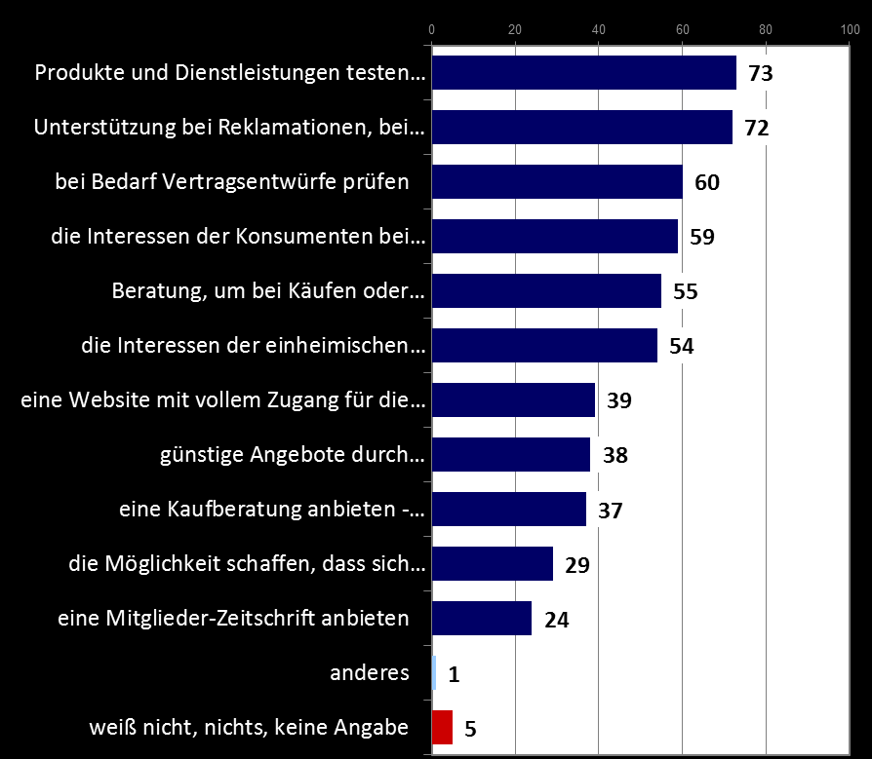
Was soll eine Konsumentenorganisation unbedingt anbieten? Image von Verein für Konsumenteninformation
F7: Und was davon sollte eine Konsumentenorganisation jedenfalls machen und anbieten? [in Prozent]
Produkte und Dienstleistungen testen und die Testergebnisse veröffentlichen
Unterstützung bei Reklamationen, bei Gewährleistungs- oder Schadensersatz-Ansprüchen
bei Bedarf Vertragsentwürfe prüfen
die Interessen der KonsumentInnen bei Gesetzesentwürfen vertreten
Beratung, um bei Käufen oder Verträgen zum eigenen Recht zu kommen
die Interessen der einheimischen KonsumentInnen auf EU-Ebene vertreten
eine Webseite mit vollem Zugang für die Mitglieder haben
günstige Angebote durch gemeinschaftliches Vorgehen durchsetzen, z.B. Energiekosten-Stopp, Einkaufsgemeinschaften
eine Kaufberatung anbieten – persönlich, telefonisch oder online
die Möglichkeit schaffen, dass sich Mitglieder miteinander austauschen können, z.B. durch Mitgliedertreffen oder über soziale Netzwerke
eine Mitgliederzeitschrift anbieten
anderes
weiß nicht, nichts, keine Angabe
Basis: Gesamt, n=1.800
Notes:
24

Slide 25
Was soll eine Konsumentenorganisation unbedingt anbieten? Image von Verein für Konsumenteninformation
F7: Und was davon sollte eine Konsumentenorganisation jedenfalls machen und anbieten? [in Prozent]
 | GESAMT | KO-MITGLIEDSCHAFT
 |  | sicher vorstellbar | eher schon | je nach Beitragshöhe | nein, sicher nicht
Produkte und Dienstleistungen testen und die Testergebnisse veröffentlichen | 73 | 75 | 77 | 74 | 66
eine Kaufberatung anbieten - persönlich, telefonisch oder online | 37 | 49 | 35 | 32 | 36
bei Bedarf Vertragsentwürfe prüfen | 60 | 68 | 60 | 60 | 51
Unterstützung bei Reklamationen, bei Gewährleistungs- oder Schadenersatzansprüchen | 72 | 77 | 76 | 73 | 62
Beratung, um bei Käufen oder Verträgen zum eigenen Recht zu kommen | 55 | 62 | 57 | 48 | 53
günstige Angebote durch gemeinschaftliches Vorgehen durchsetzen, z.B. Energiekosten-Stopp, Einkaufsgemeinschaften | 38 | 52 | 38 | 32 | 34
eine Mitglieder-Zeitschrift anbieten | 24 | 36 | 25 | 17 | 22
die Interessen der Konsumenten bei Gesetzesentwürfen vertreten | 59 | 65 | 65 | 55 | 51
die Interessen der einheimischen Konsumenten auch auf EU-Ebene vertreten | 54 | 63 | 56 | 51 | 49
eine Website mit vollem Zugang für die Mitglieder haben | 39 | 55 | 44 | 30 | 30
die Möglichkeit schaffen, dass sich Mitglieder miteinander austauschen können, z.B. durch Mitgliedertreffen oder über soziale Netzwerke | 29 | 39 | 29 | 23 | 30
anderes | 1 | 1 | - | 1 | 1
weiß nicht, nichts, keine Angabe | 5 | 1 | 1 | 5 | 14
Basis: Gesamt, n=1.800
Notes:
25

Slide 26
Sonstige Nennungen
Informationen sollten kostenlos für alle zugänglich sein (5)
Ansprechportal bei allen Fragen von Arbeitnehmern
Auf Öko-Standard hinweisen
Firmen nennen
Für niedrigere Mieten einsetzen
Produktinformationen gegen geringe Gebühr auf Webseite freischalten
Unabhängig sein
Vernetzung der Vereine auf europäischer Ebene - langfristig: EU-Konsumentenschutz
Zeit für Mitglieder haben
Ziffer in der Klammer entspricht der Häufigkeit der Nennungen

Slide 27
Mitglieder-Potenzial für eine Konsumentenorganisation
1 | 18 % der Österreicherinnen und Österreicher können sich gut bzw. „sicher“ vorstellen, Mitglied einer Konsumenten-organisation zu werden, wenn diese die von ihnen erwarteten Leistungen und Unterstützungen anbietet. Ein weiteres Drittel gab an, dass für sie eine solche Mitgliedschaft „eher schon“ in Betracht kommt. Drei von zehn Befragten schließen eine solche ebenfalls nicht grundsätzlich aus – für sie wäre aber letztlich entscheidend, wie teuer die Mitgliedschaft ist. Letzteres ist durchaus nicht nur für die Kleinverdiener/innen relevant; auch bei den oberen Einkommensgruppen spielen die Kosten für zumindest jede/n Vierte/n eine Rolle. Das erweiterte Gesamtpotenzial, das alle diese Gruppen umfasst, ist ausgesprochen hoch. Nur ein Fünftel der Bevölkerung schließt eine Mitgliedschaft von vornherein aus.
2 | Überdurchschnittliches Interesse an einer Mitgliedschaft bekunden: Männer, 30- bis 39-Jährige, 50- bis 59-Jährige sowie Mehrpersonen-Haushalte respektive Haushalte mit einem Kind bzw. mit Kindern. Bei den unter 30-Jährigen ist das Potenzial ebenfalls durchaus groß – bei ihnen überwiegen aber die eher schwächeren Bekundungen („eher schon“, „je nach Kosten“); kategorisch ausgeschlossen wurde eine Mitgliedschaft auch seitens dieser Gruppe von nur einem Fünftel. Am vergleichsweise geringsten ist das Interesse daran bei den älteren Menschen: Seitens der ab 70-Jährigen besteht daran bei vier von zehn Personen kein Interesse mehr. Etwas unter dem Schnitt rangiert die Bereitschaft zu einer Mit-gliedschaft auch bei der unteren Bildungsschicht (Pflichtschulabsolvent/innen); aber selbst von diesen schließen eine solche nur knapp drei von zehn Befragten aus. Personen mit Migrationshintergrund rangieren bezüglich ihrer Bereitschaft annähernd im Schnitt - nur bei der ersten Zuwanderergeneration gibt es dafür etwas weniger Interesse.
3 | Seitens der Befragten, die mit Konsumentenschutz spontan den KVI assoziierten, sagten 28 %, dass sie sich eine Mit-gliedschaft „sicher vorstellen“ können; weitere 37 % „eher schon“ und ein Viertel je nach den Kosten. Nur 11 % dieser Gruppe schließt eine Mitgliedschaft aus. Annähernd ebenso verbreitet ist das Potenzial bei jenen, die den VKI zumindest bei der gestützten Abfrage als ihnen bekannt erklärten.

Slide 28
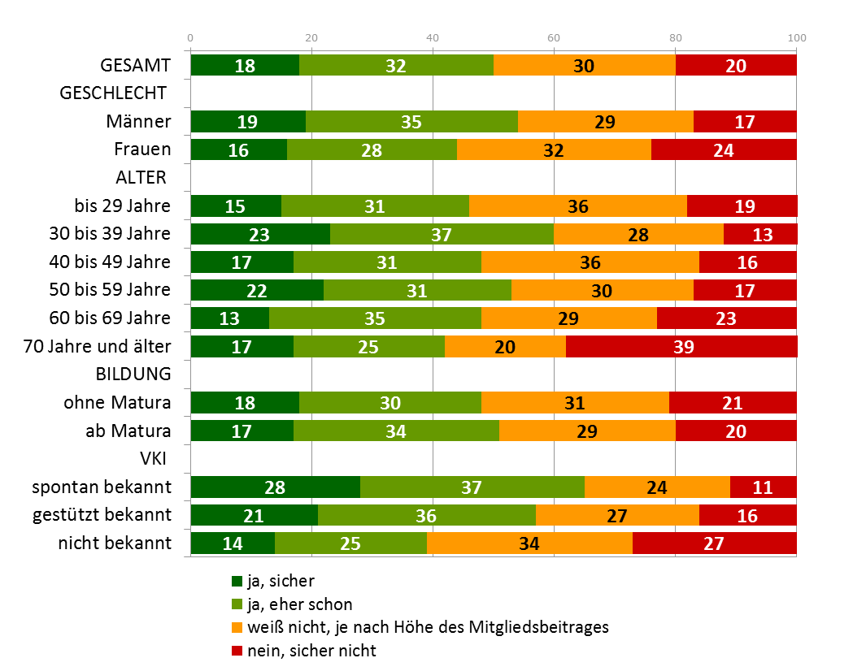
Mitglieder-Potenzial für eine KonsumentenorganisationM in Konsumentenorganisation
F8: Können Sie sich grundsätzlich vorstellen, Mitglied einer Konsumentenorganisation zu werden, wenn diese die von Ihnen gewünschten Leistungen anbietet? [in Prozent]
Basis: Gesamt, n=1.800
Notes:
28

Slide 29
Finanzielle Obergrenze für eine Jahresmitgliedschaft
1 | Jene, die eine Mitgliedschaft bei einer Konsumentenorganisation nicht von vornherein bzw. kategorisch ausschlossen (ca. 80 % der Gesamtstichprobe), wurden gefragt, wie hoch ein Jahresmitgliedschaftsbeitrag für sie maximal sein dürfte, wenn die von ihnen erwarteten Leistungen angeboten werden. Eine Differenzierung der Antworten je nach individueller Leistungserwartung erübrigt sich hierbei, weil es dabei ohnehin ganz klare Schwerpunkte gibt, die vom Großteil der potenziellen Mitglieder gefordert werden. 10 Prozent der Gesamtgruppe sagten, dass sie dafür gar nichts zahlen würde; rund ebenso viele gaben sich dabei überfragt oder wollten keinen Betrag nennen – dieses Fünftel kann man aus dem engeren Interessentenkreis wohl weitgehend ausschließen. Damit bleiben von der Ausgangsstichprobe rund 60 %, die eine konkreten Betrag nannten.
2 | Der Mittelwert des akzeptablen Jahresbeitrags beläuft sich auf rund 40 Euro. Der Median liegt bei 30 Euro – d.h., dass die Hälfte der potenziellen Mitglieder maximal 30 Euro im Jahr dafür ausgeben würde, die andere Hälfte mehr als 30 Euro.
3 | Sieht man sich die vorstellbaren Mitgliedschaftsbeträge nach Kategorien an, zeigt sich, dass ein Drittel der Befragten nicht mehr als 20 Euro im Jahr dafür ausgeben würde. Für 15 % wären bis zu 30 Euro akzeptabel, für 6 % bis zu 40 Euro. Insgesamt rund ein Viertel derer, für die Mitgliedschaftsbeiträge überhaupt in Frage kommen, würden dafür zumindest 50 Euro im Jahr zahlen. Bei einer Höhe von 60 Euro oder mehr wären es nicht einmal halb so viele (11 %), ab 80 Euro beliefe sich der Anteil auf 8 %, ab 100 Euro auf 6 %.
4 | Im Hinblick auf die als angemessen erachteten Jahresbeträge einer Mitgliedschaft fallen die Unterschiede zwischen den einzelnen Bevölkerungssegmenten nicht allzu groß aus. Dies gilt sowohl für die einzelnen Alters-, Bildungs- und HH-Einkommensgruppen. Lediglich am obersten und untersten Rand der Einkommenskategorien unterscheiden sich die als akzeptabel gesehenen Beiträge deutlich (Durchschnittswerte: 34 versus 55 Euro). Sehr geringe Abweichungen in Bezug auf die Jahresbetragsobergrenzen gibt es auch zwischen jenen, für die Umweltschutz wichtig oder nicht so wichtig ist. Dasselbe gilt für Personen, die im Zusammenhang mit dem Konsumentenschutz den VKI spontan oder gestützt nannten oder von diesem zuvor noch nichts gehört haben. Zu berücksichtigen ist dabei aber, dass die an Umweltschutz besonders Interessierten und die über den VKI Informierten sich zu höheren Anteilen vorstellen können, Mitglied einer Konsumen-tenorganisation zu werden.

Slide 30
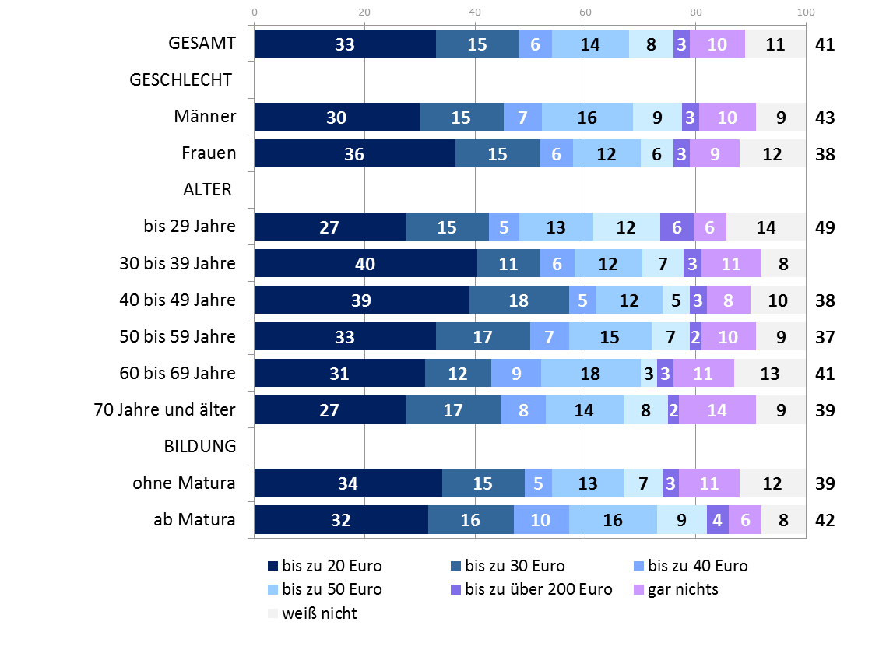
Finanzielle Obergrenze für eine Jahresmitgliedschaft (1/2)g Mitgliedschaft in Konsumentenorganisation
F9: Und wieviel ca. wären Sie maximal bereit, für eine Jahresmitgliedschaft bei einer Konsumentenorganisation zu bezahlen, wenn die von Ihnen erwarteten Leistungen angeboten werden? [in Prozent]
MW
Basis: Mitgliedschaft vorstellbar, n=1.431
Notes:
30

Slide 31
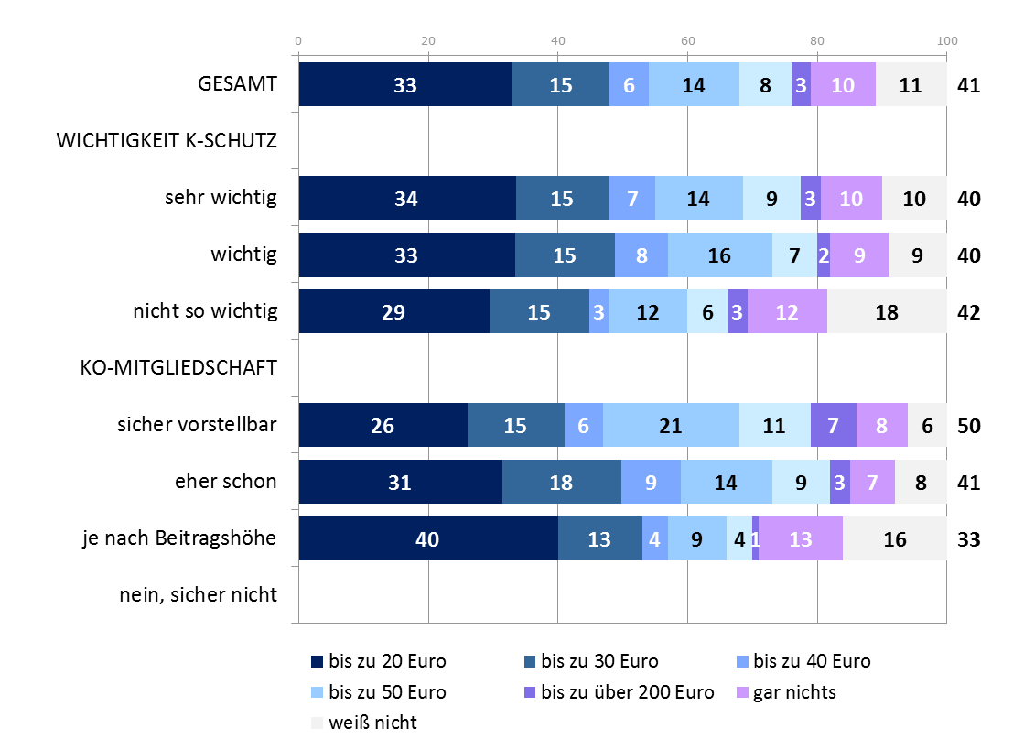
Finanzielle Obergrenze für eine Jahresmitgliedschaft (2/2) Mitgliedschaft in Konsumentenorganisation
F9: Und wieviel ca. wären Sie maximal bereit, für eine Jahresmitgliedschaft bei einer Konsumentenorganisation zu bezahlen, wenn die von Ihnen erwarteten Leistungen angeboten werden? [in Prozent]
MW
Basis: Mitgliedschaft vorstellbar, n=1.431
Notes:
31

Slide 32
Wobei kann eine Konsumentenorganisation Positives bewirken?
1 | Im Zusammenhang damit, in welchem Ausmaß eine Konsumentenorganisation Positives bewirken könne, wurden drei wesentliche konsumbezogene Bereiche abgefragt. Die höchste Zustimmung entfällt dabei auf das „Durchsetzen der Interessen von Konsumenten und Konsumentinnen“. 52 % glauben, dass eine Konsumentenorganisation hier sehr viel bewirken kann, weitere 37 % sehen dabei zumindest gewisse Einflussmöglichkeiten.
2 | 36 % sehen große Einflussmöglichkeiten bei der „Durchsetzung von mehr Nachhaltigkeit und Fairness in der Produktion und im Handel“; weitere 46 % glauben, dass dies zumindest in Teilbereichen der Fall ist. Annähernd ebenso verbreitet ist die Überzeugung, dass eine Konsumentenorganisation sehr dazu beitragen kann, „ein verantwortungsvolles Kaufbe-wusstsein bei der Bevölkerung zu fördern“ (sehr: 33 %, etwas: 49 %). Umgekehrt meint also jeweils nur eine kleine Minderheit, dass eine Konsumentenorganisation in diesen Bereichen so gut wie keine Einflussmöglichkeiten hat, um in Produktion, Handel und Konsum positive Entwicklungen zu unterstützen.
3 | Die positiven Einflussoptionen von Konsumentenorganisationen werden mehrheitlich mit nicht allzu großen Unter-schieden von allen Bevölkerungssegmenten gesehen. Überdurchschnittlich verbreitet ist die Überzeugung einer starken Wirksamkeit bei jenen, die den Konsumentenschutz für sehr wichtig halten. Dass sich dies damit zusammenhängend auch bei jener Gruppe manifestiert, die sich eine Mitgliedschaft bei einer solchen Organisation sicher vorstellen kann, versteht sich von selbst.

Slide 33
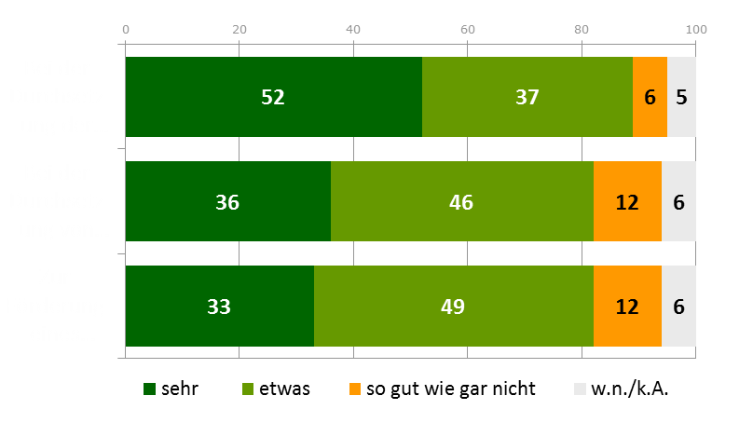
Wobei kann eine Konsumentenorganisation Positives bewirken?K Produkten und Dienstleistungen
F12: Was meinen Sie, wie sehr kann eine Konsumentenorganisation in folgenden Bereichen etwas Positives bewirken – sehr, etwas oder so gut wie gar nicht? [in Prozent]
bei der Durchsetzung der Interessen von Konsumenten
bei der Durchsetzung von mehr Nachhaltigkeit und Fairness in der Produktion und im Handel
zur Förderung eines verantwortungsvollen Kaufbewusstseins der Bevölkerung
Basis: Gesamt, n=1.800
Notes:
33

Slide 34
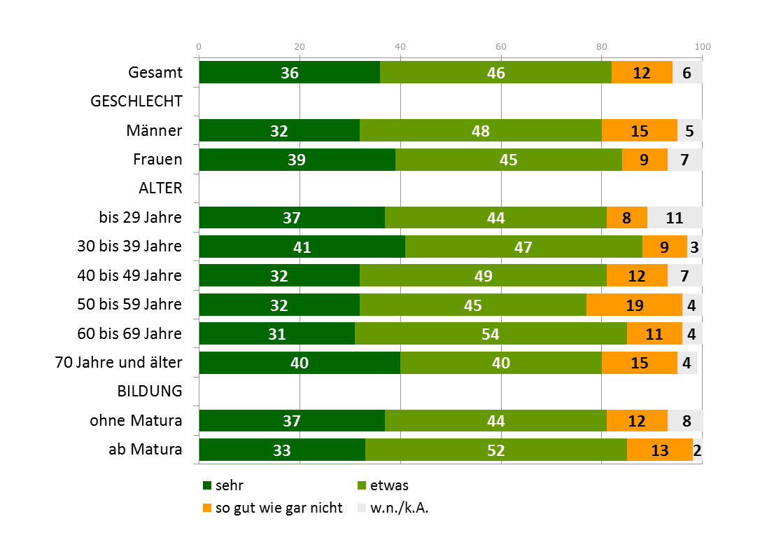
Durchsetzung von Nachhaltigkeit und Fairness (1/2)und Dienstleistungen
F12: Was meinen Sie, wie sehr kann eine Konsumentenorganisation in folgenden Bereichen etwas Positives bewirken – sehr, etwas oder so gut wie gar nicht? … Bei der Durchsetzung von mehr Nachhaltigkeit und Fairness in der Produktion und im Handel. [in Prozent]
Basis: Gesamt, n=1.800
Notes:
34

Slide 35
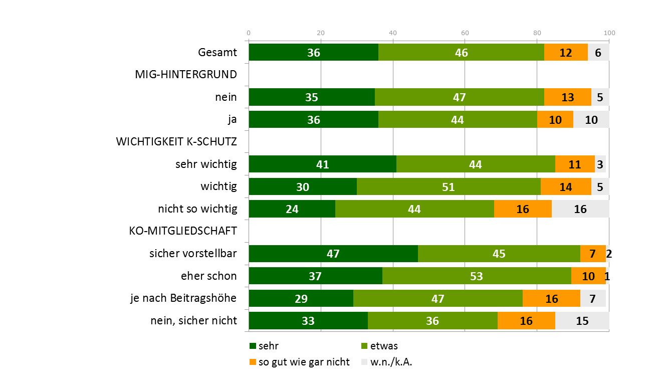
Durchsetzung von Nachhaltigkeit und Fairness (2/2)und bei Produkten und Dienstleistungen
F12: Was meinen Sie, wie sehr kann eine Konsumentenorganisation in folgenden Bereichen etwas Positives bewirken – sehr, etwas oder so gut wie gar nicht? … Bei der Durchsetzung von mehr Nachhaltigkeit und Fairness in der Produktion und im Handel. [in Prozent]
Basis: Gesamt, n=1.800
Notes:
35

Slide 36
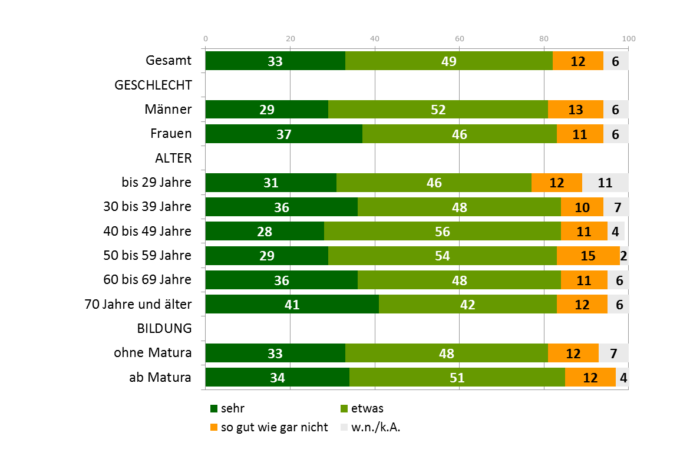
Förderung eines verantwortungsvollen Kaufbewusstseins (1/2)bei Produkten und Dienstleistungen
F12: Was meinen Sie, wie sehr kann eine Konsumentenorganisation in folgenden Bereichen etwas Positives bewirken – sehr, etwas oder so gut wie gar nicht? … Zur Förderung eines verantwortungsvollen Kaufbewusstseins der Bevölkerung [in Prozent]
Basis: Gesamt, n=1.800
Notes:
36

Slide 37
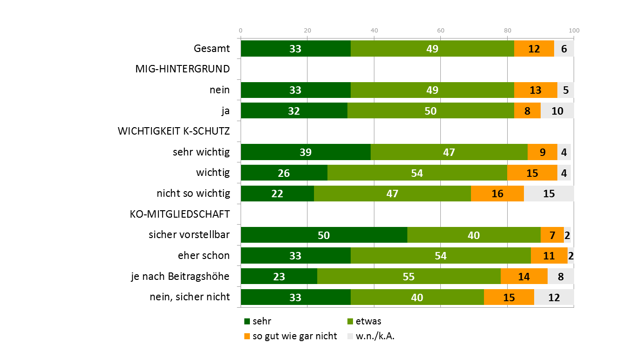
Förderung eines verantwortungsvollen Kaufbewusstseins (2/2)bei Produkten und Dienstleistungen
F12: Was meinen Sie, wie sehr kann eine Konsumentenorganisation in folgenden Bereichen etwas Positives bewirken – sehr, etwas oder so gut wie gar nicht? … Zur Förderung eines verantwortungsvollen Kaufbewusstseins der Bevölkerung [in Prozent]
Basis: Gesamt, n=1.800
Notes:
37

Slide 38
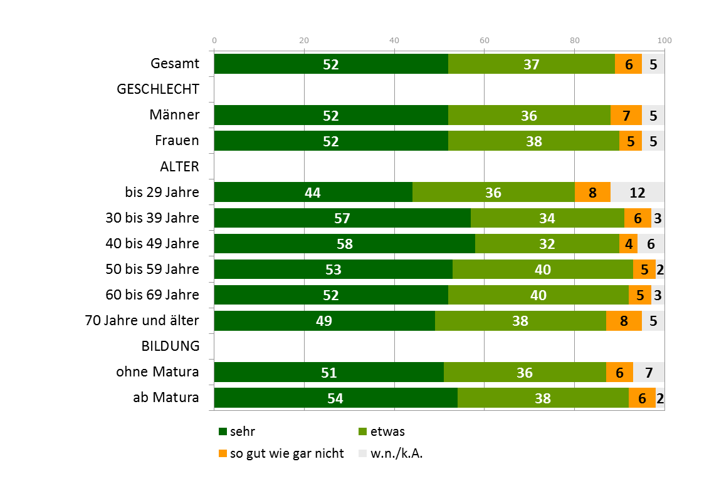
Durchsetzung von Konsumenteninteressen (1/2)und Dienstleistungen
F12: Was meinen Sie, wie sehr kann eine Konsumentenorganisation in folgenden Bereichen etwas Positives bewirken – sehr, etwas oder so gut wie gar nicht? … Bei der Durchsetzung der Interessen von Konsumenten [in Prozent]
Basis: Gesamt, n=1.800
Notes:
38

Slide 39
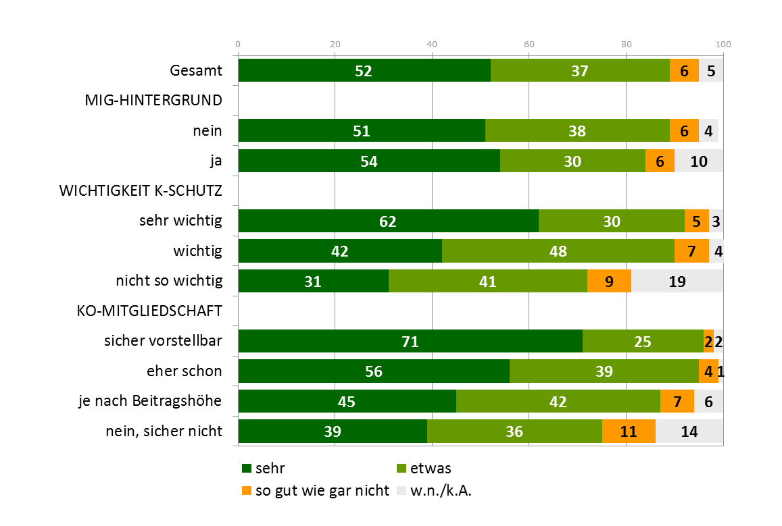
Durchsetzung von Konsumenteninteressen (2/2)und bei Produkten und Dienstleistungen
F12: Was meinen Sie, wie sehr kann eine Konsumentenorganisation in folgenden Bereichen etwas Positives bewirken – sehr, etwas oder so gut wie gar nicht? … Bei der Durchsetzung der Interessen von Konsumenten [in Prozent]
Basis: Gesamt, n=1.800
Notes:
39

Slide 40
Motive beim Kauf von Produkten und Dienstleistungen
1 | Den Befragten wurden eine Reihe von möglichen Motiven genannt, wobei sie jeweils angeben sollten, ob diese für sie persönlich beim Kauf von Produkten oder Dienstleistungen eine große Rolle, eine gewisse Rolle oder so gut wie keine Rolle spielen. Relevant sind dabei jene Nennungsanteile, die sich auf eine „große Rolle“ beziehen. Diesbezüglich bildet sich ein klares Ranking ab: Das verbreitetste Motiv ist, „Österreichische Produkte zu unterstützen“ (60 %). Danach folgen der „Gesundheitsaspekt“ (53 %), die „Umweltverträglichkeit und Nachhaltigkeit“ (49 %), die „Sparsamkeit“ (43 %) sowie das hedonistische Motiv „Spaß und Freude“ (42 %). Alle anderen erhobenen Motive spielen im Regelfall nur für eine Minderheit eine relevante Rolle: das „sich selbst belohnen“ (20 %), „zeigen, was man sich leisten kann“ (15 %) und damit signalisieren, „dass man damit im Trend liegt bzw. dass man modern und cool ist“ (9 %).
2 | Erwartungsgemäß sind die Motivlagen vor allem bei den einzelnen Altersgruppen sehr unterschiedlich ausgeprägt. Die Konsumentscheidung zugunsten „österreichischer Produkte“ bestätigten 44 Prozent der unter 30-Jährigen; der ent-sprechende Anteil steigt mit jeder weiteren Altersgruppe an und beläuft sich bei den ab 70-Jährigen auf 77 %. Das Motiv „Umweltverträglichkeit und Nachhaltigkeit“ ist für 44 % (unter 30-Jährige) bis zu 62 % (ab 70-Jährige) relevant, der „Gesundheitsaspekt“ liegt als wichtiges Motiv in der Altersbandbreite von 37 % bis 70 % und die „Sparsamkeit“ bei 28 % bis 56 %. Beim Konsummotiv „Spaß und Freude“ zeigen sich hingegen keine größeren altersspezifischen Unterschiede – dieser Kaufantrieb spielt also auch bei den Älteren durchaus eine gewichtige Rolle. Dasselbe gilt für die generell weniger verbreiteten Motive „Selbstbelohnung“ und „zeigen, was man sich leisten kann“. „Trendy, modern und damit cool“ zu sein, bezeichnen zwar die Jüngeren zu höheren Anteilen als wichtiges Motiv für ihre Kaufentscheidungen – aber selbst von den unteren Altersgruppen bestätigten nur 12 %, dass dies für sie ein wesentliches Konsumkriterium ist.
3 | Frauen legen bei ihren Konsumentscheidungen deutlich mehr Wert auf die „Umweltverträglichkeit und Nachhaltigkeit“, als dies bei Männern der Fall ist (57 % versus 41 %). Dasselbe zeigt sich in Bezug auf den „Gesundheitsaspekt“ (60 % versus 46 %) sowie bei der Fokussierung auf „österreichische Produkte“ (65 % versus 54 %). Bei allen anderen erhobenen Kriterien unterscheiden sich die Motivlagen zwischen den Geschlechtern kaum.
4 | Jene, die den Konsumentenschutz für sehr wichtig halten, sagten zu deutlich überdurchschnittlichen Anteilen, dass für sie folgende Überlegungen bei ihren Konsumentscheidungen sehr wichtig sind: „Österreichische Produkte unterstützen“ (67 %), der „Gesundheitsaspekt“ (64 %) und die „Umweltverträglichkeit und Nachhaltigkeit“ (57 %).

Slide 41
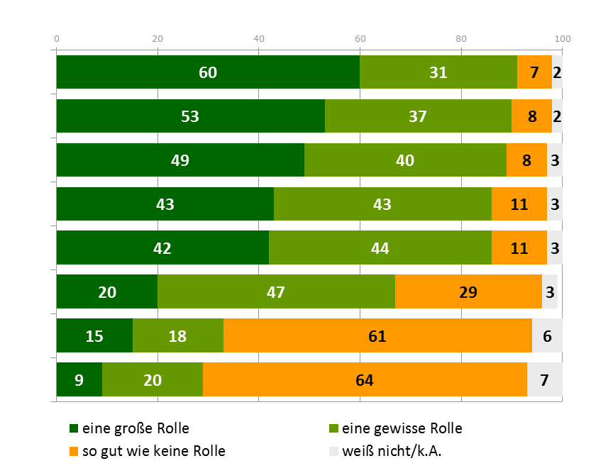
Motive beim Kauf von Produkten und Dienstleistungenb Produkten und Dienstleistungen
F10: Nun kurz zu den unterschiedlichen Motiven beim Kauf von Produkten und Dienstleistungen – sagen Sie mir bitte, ob die folgenden Motive für Sie persönlich dabei eine große Rolle, eine gewisse Rolle oder so gut wie keine Rolle spielen. [in Prozent]
österreichische Produkte unterstützen
der Gesundheitsaspekt
die Umweltverträglichkeit und Nachhaltigkeit
sparsam sein und nur das Nötige kaufen
Spaß und Freude
sich selbst belohnen
zeigen, was man sich leisten kann
dass es im Trend liegt, also modern und cool ist
Basis: Gesamt, n=1.800
Notes:
41

Slide 42
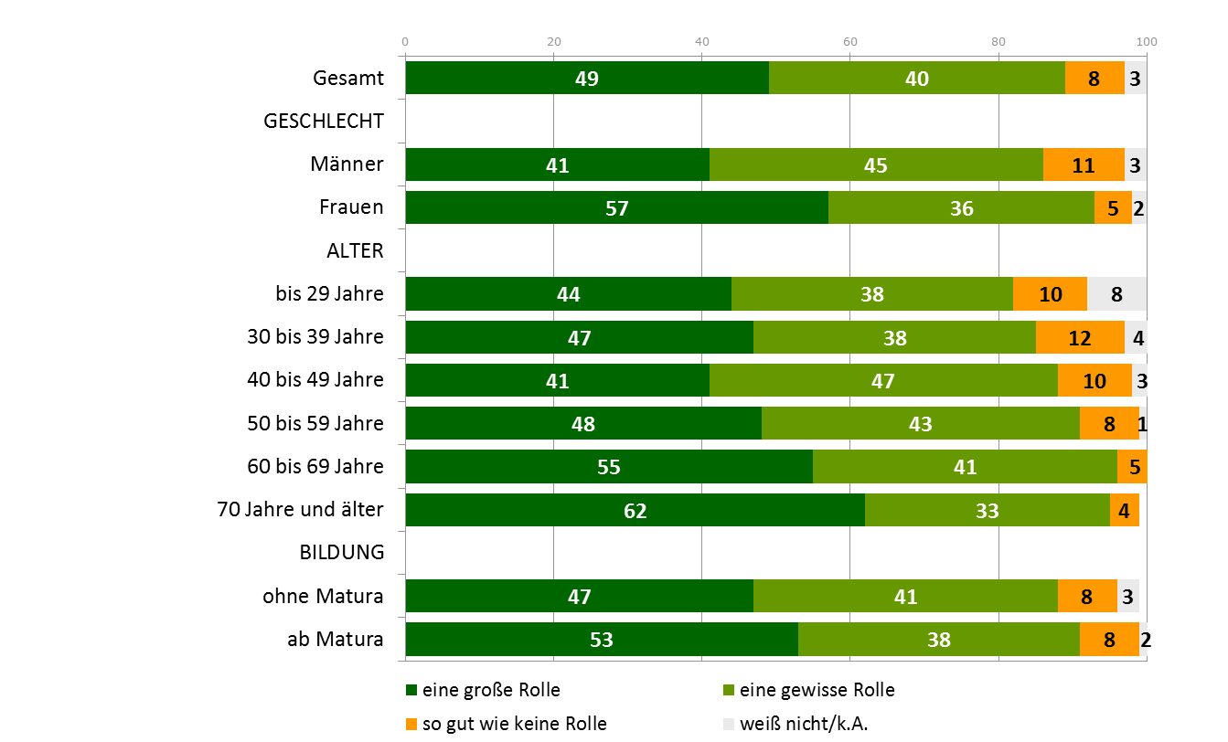
Kaufmotiv: Umweltverträglichkeit und Nachhaltigkeit (1/2) Dienstleistungen
F10: Nun kurz zu den unterschiedlichen Motiven beim Kauf von Produkten und Dienstleistungen – sagen Sie mir bitte, ob die folgenden Motive für Sie persönlich dabei eine große Rolle, eine gewisse Rolle oder so gut wie keine Rolle spielen. … die Umweltverträglichkeit und Nachhaltigkeit [in Prozent]
Basis: Gesamt, n=1.800
Notes:
42

Slide 43
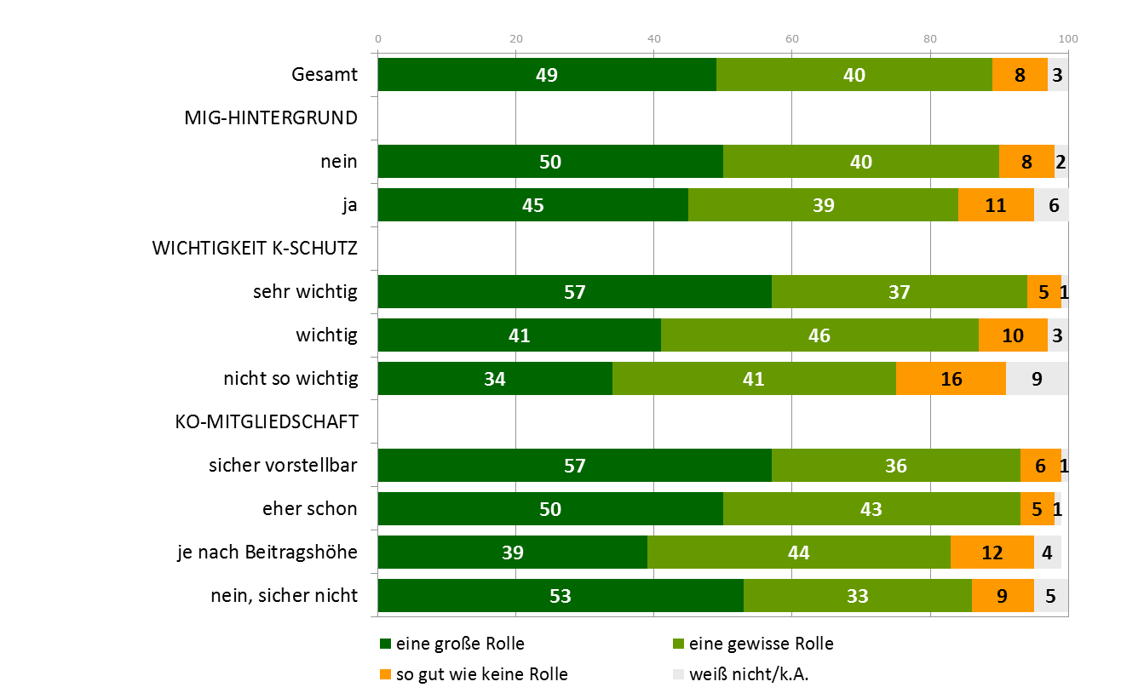
Kaufmotiv: Umweltverträglichkeit und Nachhaltigkeit (2/2) Dienstleistungen
F10: Nun kurz zu den unterschiedlichen Motiven beim Kauf von Produkten und Dienstleistungen – sagen Sie mir bitte, ob die folgenden Motive für Sie persönlich dabei eine große Rolle, eine gewisse Rolle oder so gut wie keine Rolle spielen. … die Umweltverträglichkeit und Nachhaltigkeit [in Prozent]
Basis: Gesamt, n=1.800
Notes:
43

Slide 44
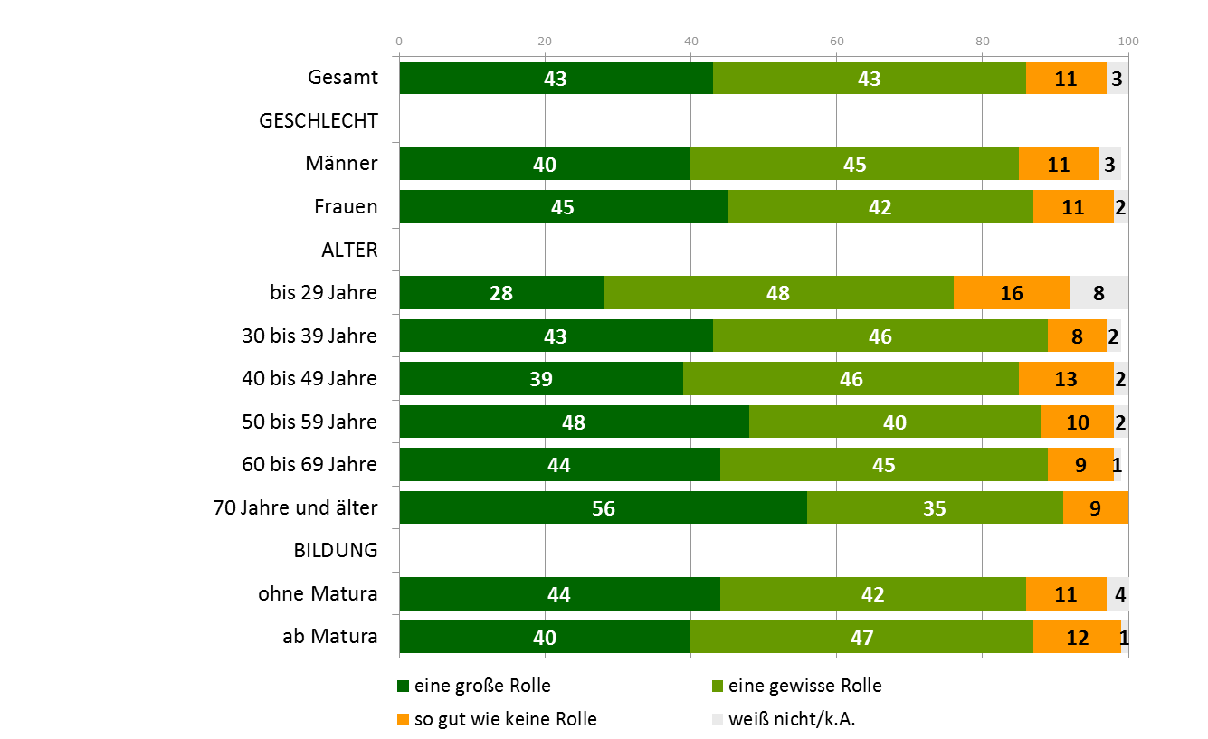
Kaufmotiv: Sparsamkeit (1/2) Dienstleistungen
F10: Nun kurz zu den unterschiedlichen Motiven beim Kauf von Produkten und Dienstleistungen – sagen Sie mir bitte, ob die folgenden Motive für Sie persönlich dabei eine große Rolle, eine gewisse Rolle oder so gut wie keine Rolle spielen. … sparsam sein und nur das Nötige kaufen [in Prozent]
Basis: Gesamt, n=1.800
Notes:
44

Slide 45
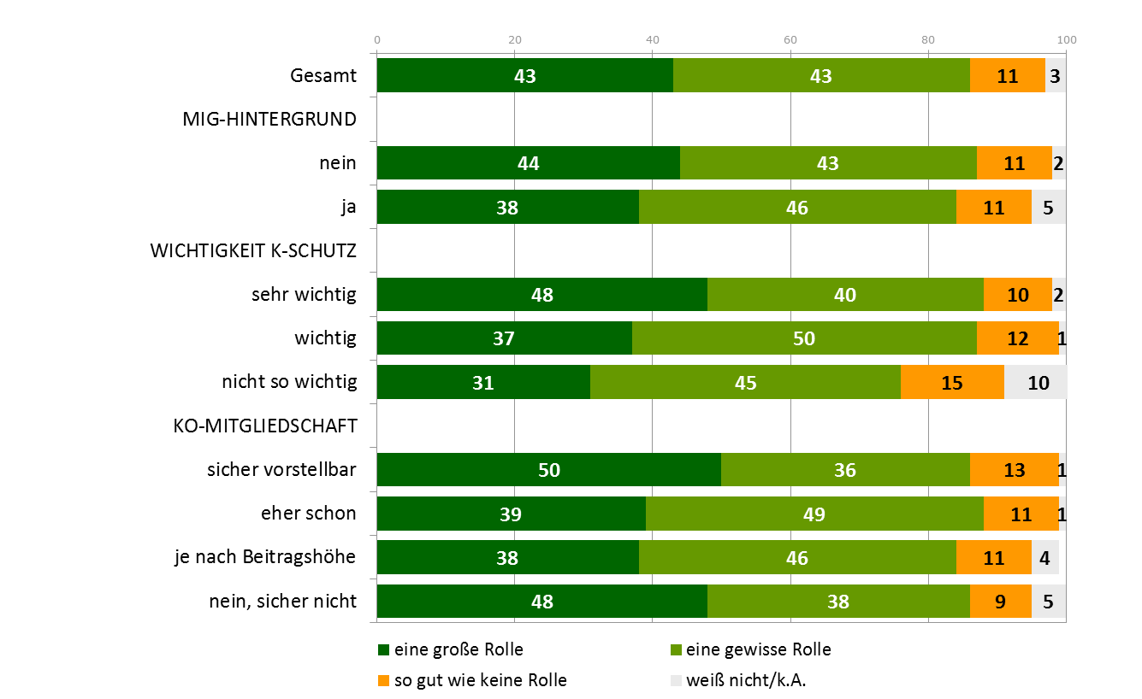
Kaufmotiv: Sparsamkeit (2/2) Dienstleistungen
F10: Nun kurz zu den unterschiedlichen Motiven beim Kauf von Produkten und Dienstleistungen – sagen Sie mir bitte, ob die folgenden Motive für Sie persönlich dabei eine große Rolle, eine gewisse Rolle oder so gut wie keine Rolle spielen. … sparsam sein und nur das Nötige kaufen [in Prozent]
Basis: Gesamt, n=1.800
Notes:
45

Slide 46
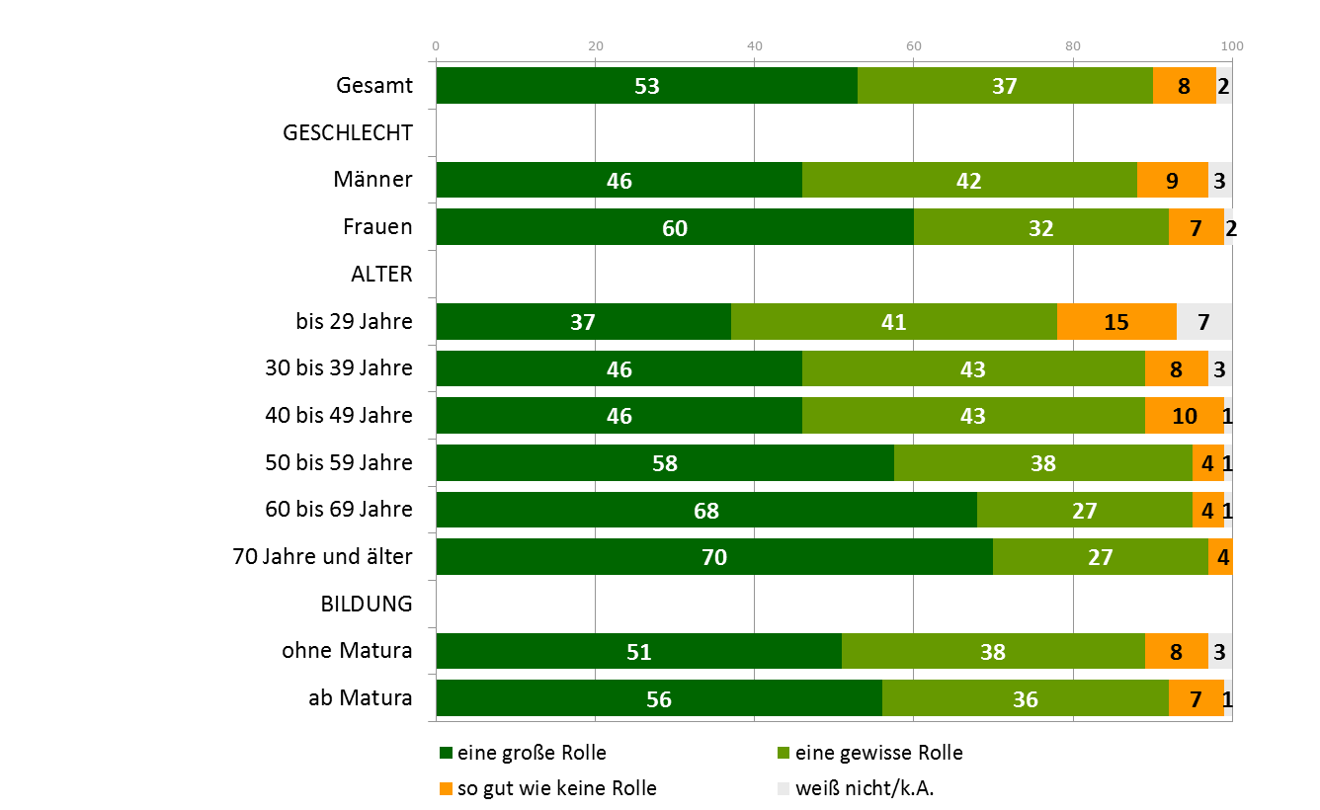
Kaufmotiv: Gesundheit (1/2) Dienstleistungen
F10: Nun kurz zu den unterschiedlichen Motiven beim Kauf von Produkten und Dienstleistungen – sagen Sie mir bitte, ob die folgenden Motive für Sie persönlich dabei eine große Rolle, eine gewisse Rolle oder so gut wie keine Rolle spielen. … der Gesundheitsaspekt [in Prozent]
Basis: Gesamt, n=1.800
Notes:
46

Slide 47
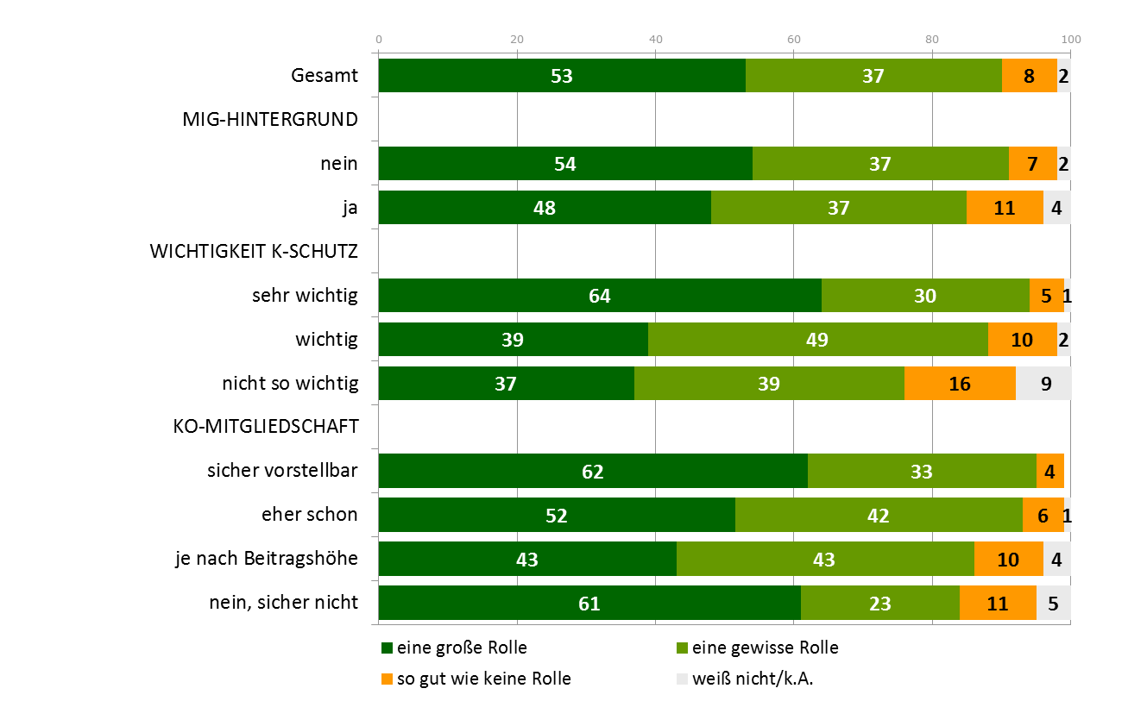
Kaufmotiv: Gesundheit (2/2) Dienstleistungen
F10: Nun kurz zu den unterschiedlichen Motiven beim Kauf von Produkten und Dienstleistungen – sagen Sie mir bitte, ob die folgenden Motive für Sie persönlich dabei eine große Rolle, eine gewisse Rolle oder so gut wie keine Rolle spielen. … der Gesundheitsaspekt [in Prozent]
Basis: Gesamt, n=1.800
Notes:
47

Slide 48
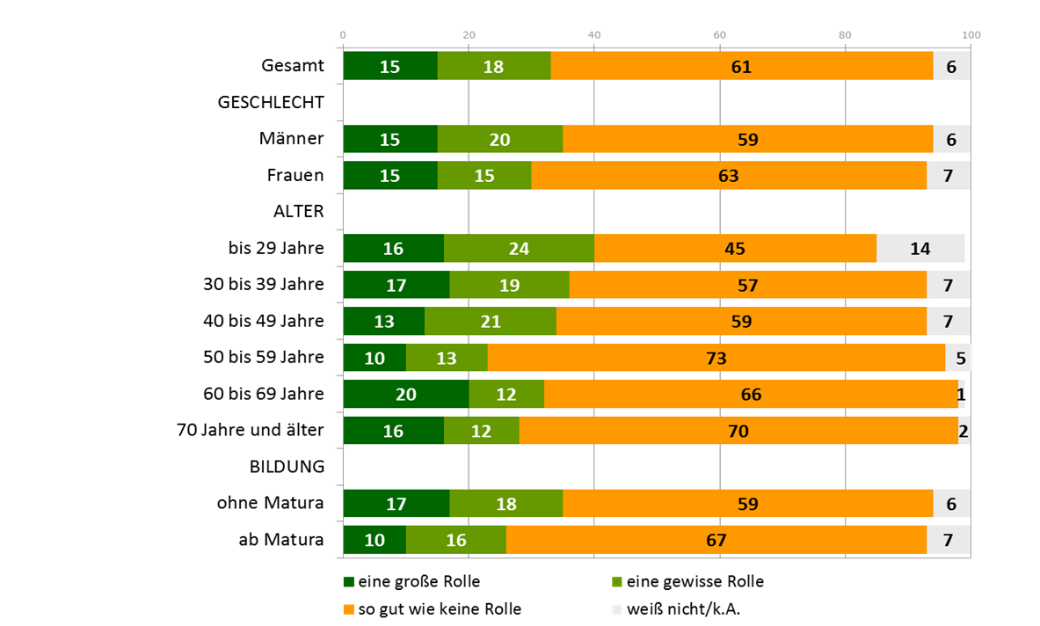
Kaufmotiv: Status (1/2) Dienstleistungen
F10: Nun kurz zu den unterschiedlichen Motiven beim Kauf von Produkten und Dienstleistungen – sagen Sie mir bitte, ob die folgenden Motive für Sie persönlich dabei eine große Rolle, eine gewisse Rolle oder so gut wie keine Rolle spielen. … zeigen, was man sich leisten kann [in Prozent]
Basis: Gesamt, n=1.800
Notes:
48

Slide 49
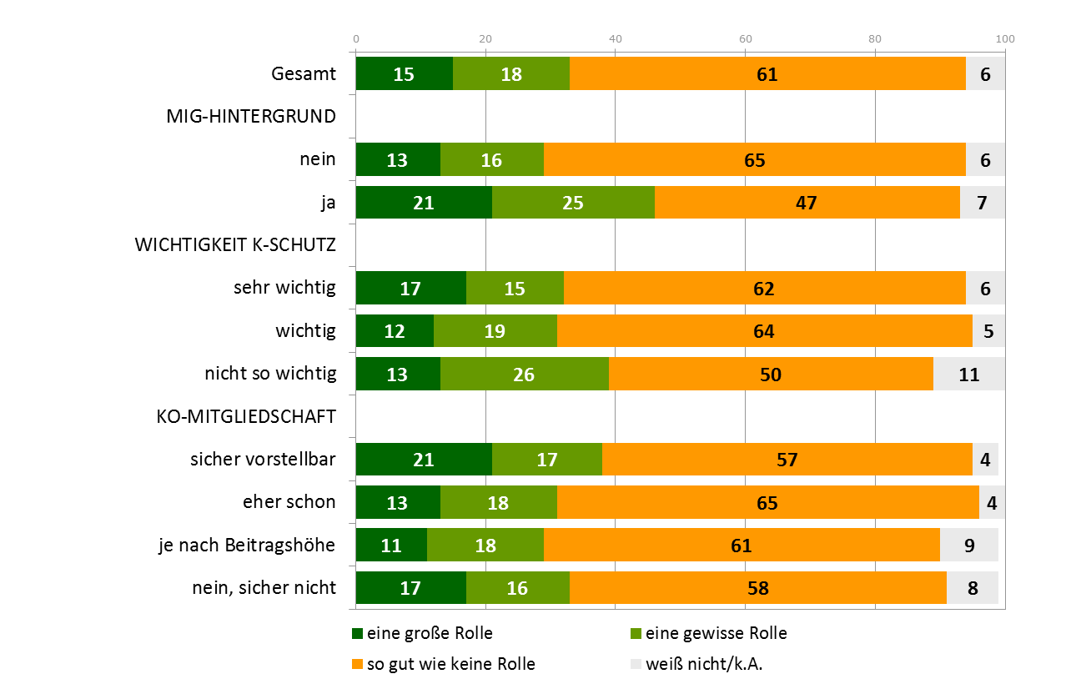
Kaufmotiv: Status (2/2) Dienstleistungen
F10: Nun kurz zu den unterschiedlichen Motiven beim Kauf von Produkten und Dienstleistungen – sagen Sie mir bitte, ob die folgenden Motive für Sie persönlich dabei eine große Rolle, eine gewisse Rolle oder so gut wie keine Rolle spielen. … zeigen, was man sich leisten kann [in Prozent]
Basis: Gesamt, n=1.800
Notes:
49

Slide 50
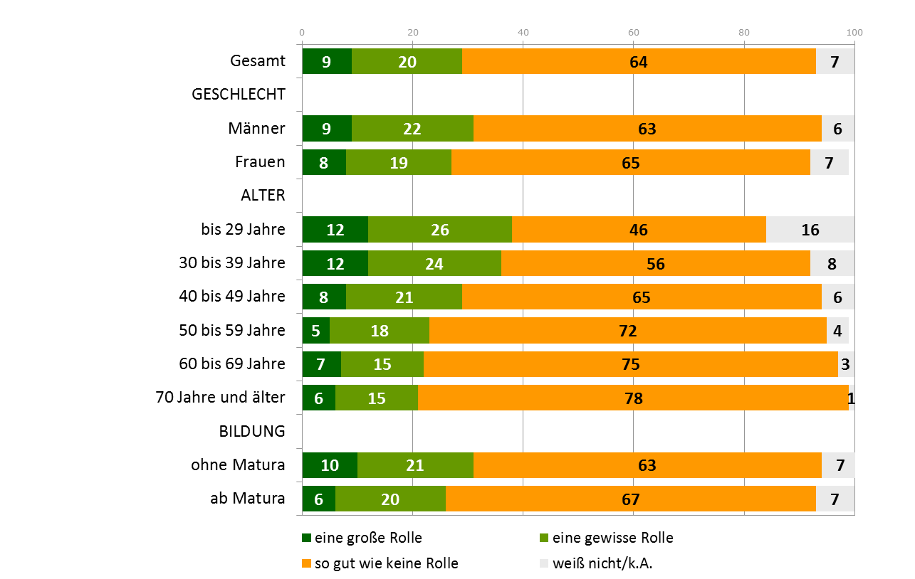
Kaufmotiv: trendy, modern, cool sein (1/2) Dienstleistungen
F10: Nun kurz zu den unterschiedlichen Motiven beim Kauf von Produkten und Dienstleistungen – sagen Sie mir bitte, ob die folgenden Motive für Sie persönlich dabei eine große Rolle, eine gewisse Rolle oder so gut wie keine Rolle spielen. … dass es im Trend liegt, also modern und cool ist [in Prozent]
Basis: Gesamt, n=1.800
Notes:
50

Slide 51
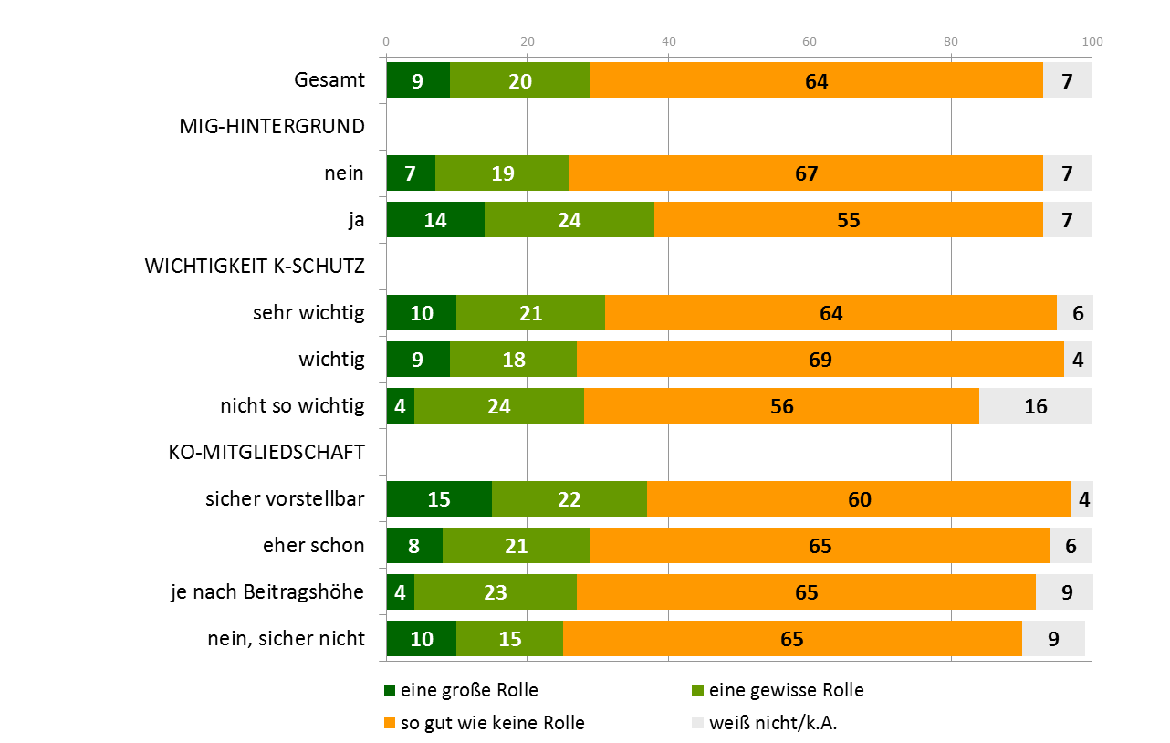
Kaufmotiv: trendy, modern, cool sein (2/2) Dienstleistungen
F10: Nun kurz zu den unterschiedlichen Motiven beim Kauf von Produkten und Dienstleistungen – sagen Sie mir bitte, ob die folgenden Motive für Sie persönlich dabei eine große Rolle, eine gewisse Rolle oder so gut wie keine Rolle spielen. … dass es im Trend liegt, also modern und cool ist [in Prozent]
Basis: Gesamt, n=1.800
Notes:
51

Slide 52
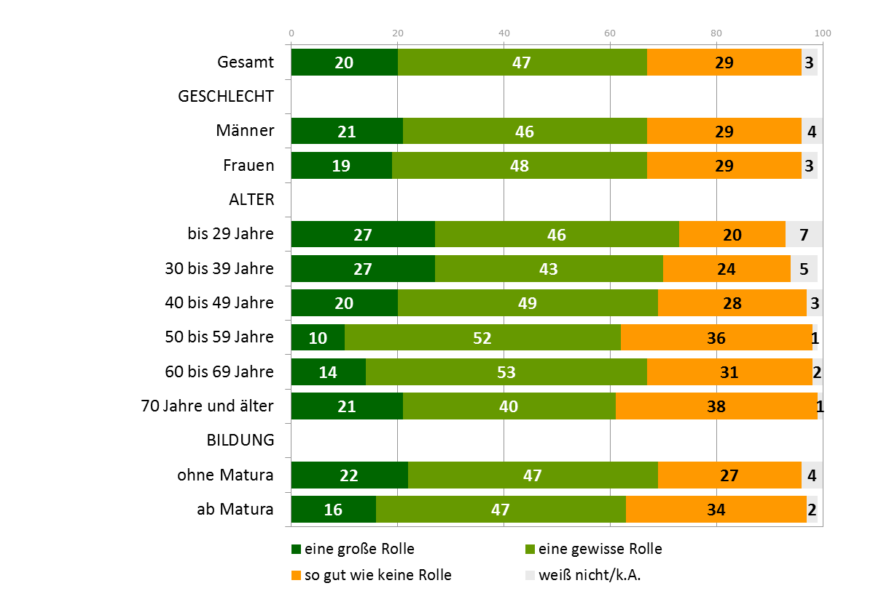
Kaufmotiv: sich selbst belohnen (1/2) Dienstleistungen
F10: Nun kurz zu den unterschiedlichen Motiven beim Kauf von Produkten und Dienstleistungen – sagen Sie mir bitte, ob die folgenden Motive für Sie persönlich dabei eine große Rolle, eine gewisse Rolle oder so gut wie keine Rolle spielen. … sich selbst belohnen [in Prozent]
Basis: Gesamt, n=1.800
Notes:
52

Slide 53
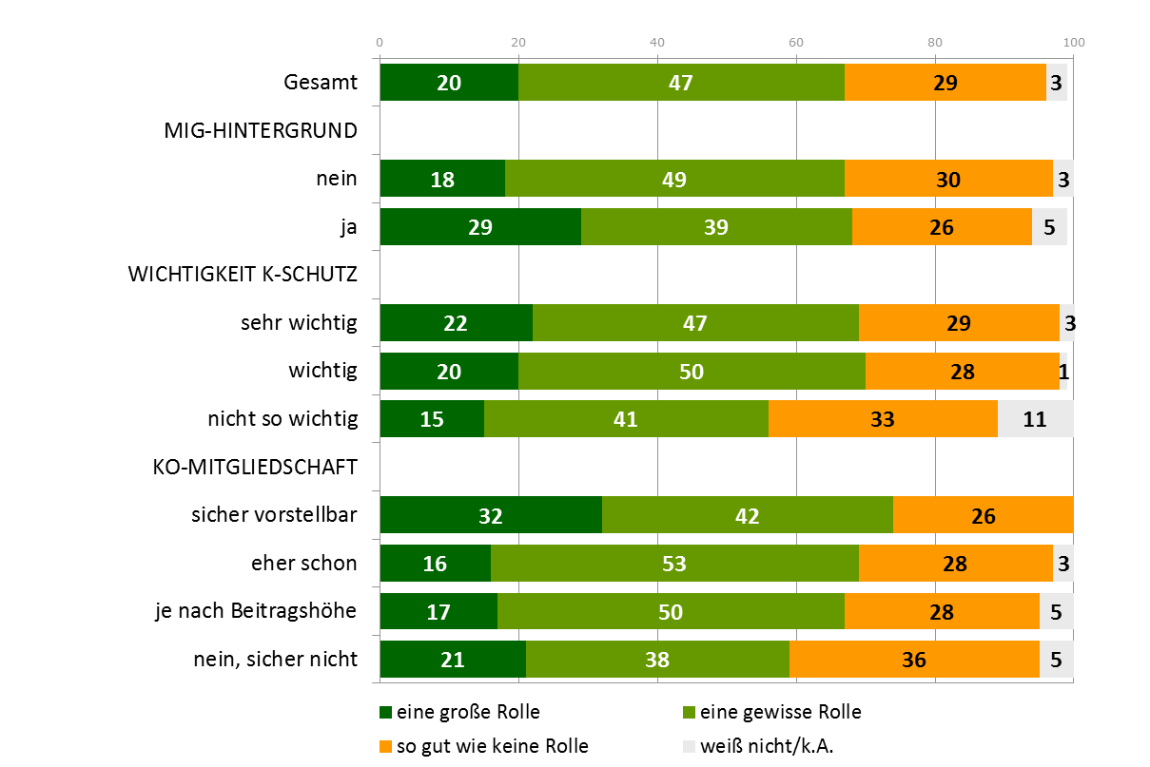
Kaufmotiv: sich selbst belohnen (2/2) Dienstleistungen
F10: Nun kurz zu den unterschiedlichen Motiven beim Kauf von Produkten und Dienstleistungen – sagen Sie mir bitte, ob die folgenden Motive für Sie persönlich dabei eine große Rolle, eine gewisse Rolle oder so gut wie keine Rolle spielen. … sich selbst belohnen [in Prozent]
Basis: Gesamt, n=1.800
Notes:
53

Slide 54
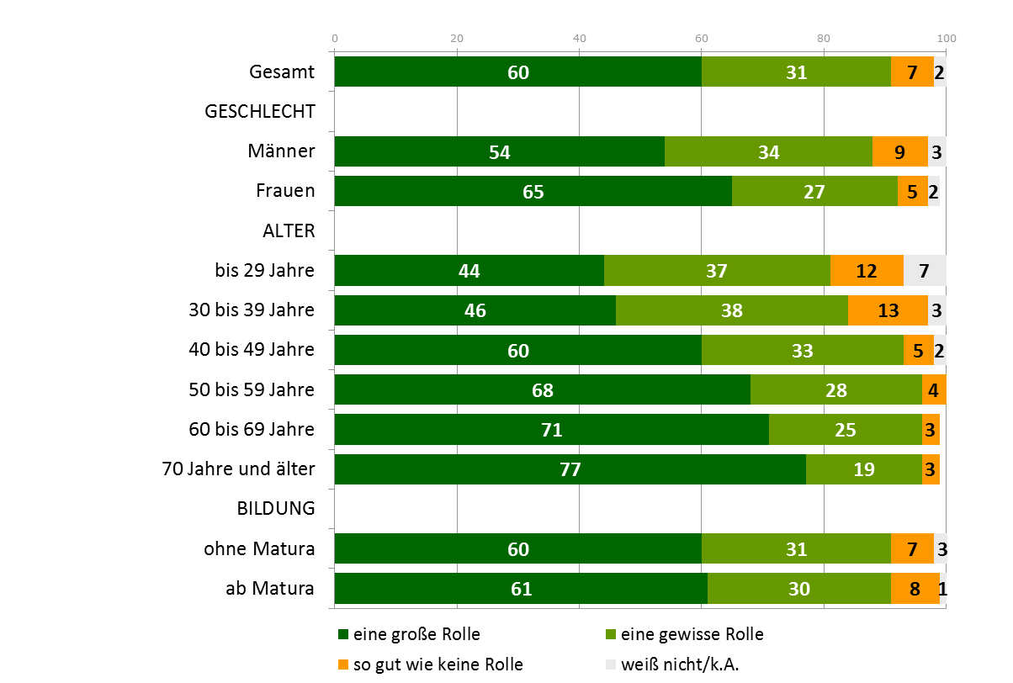
Kaufmotiv: Österreichische Produkte, Regionalität (1/2) Dienstleistungen
F10: Nun kurz zu den unterschiedlichen Motiven beim Kauf von Produkten und Dienstleistungen – sagen Sie mir bitte, ob die folgenden Motive für Sie persönlich dabei eine große Rolle, eine gewisse Rolle oder so gut wie keine Rolle spielen. … Österreichische Produkte unterstützen [in Prozent]
Basis: Gesamt, n=1.800
Notes:
54

Slide 55
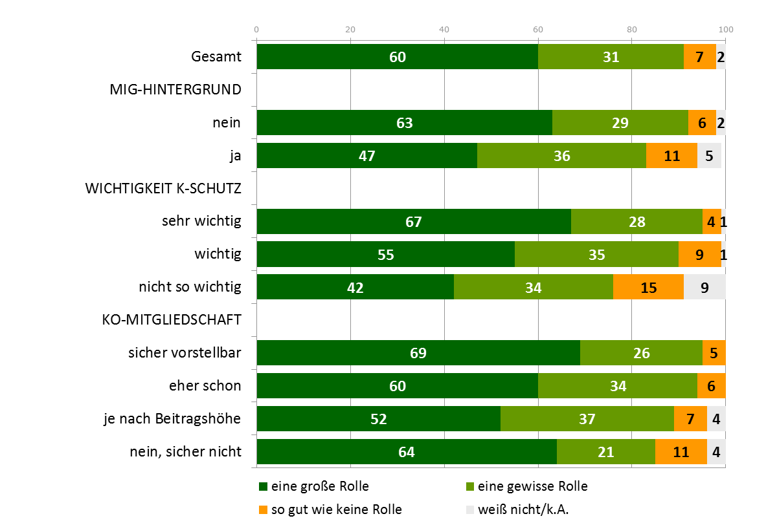
Kaufmotiv: Österreichische Produkte, Regionalität (2/2) Dienstleistungen
F10: Nun kurz zu den unterschiedlichen Motiven beim Kauf von Produkten und Dienstleistungen – sagen Sie mir bitte, ob die folgenden Motive für Sie persönlich dabei eine große Rolle, eine gewisse Rolle oder so gut wie keine Rolle spielen. … Österreichische Produkte unterstützen [in Prozent]
Basis: Gesamt, n=1.800
Notes:
55

Slide 56
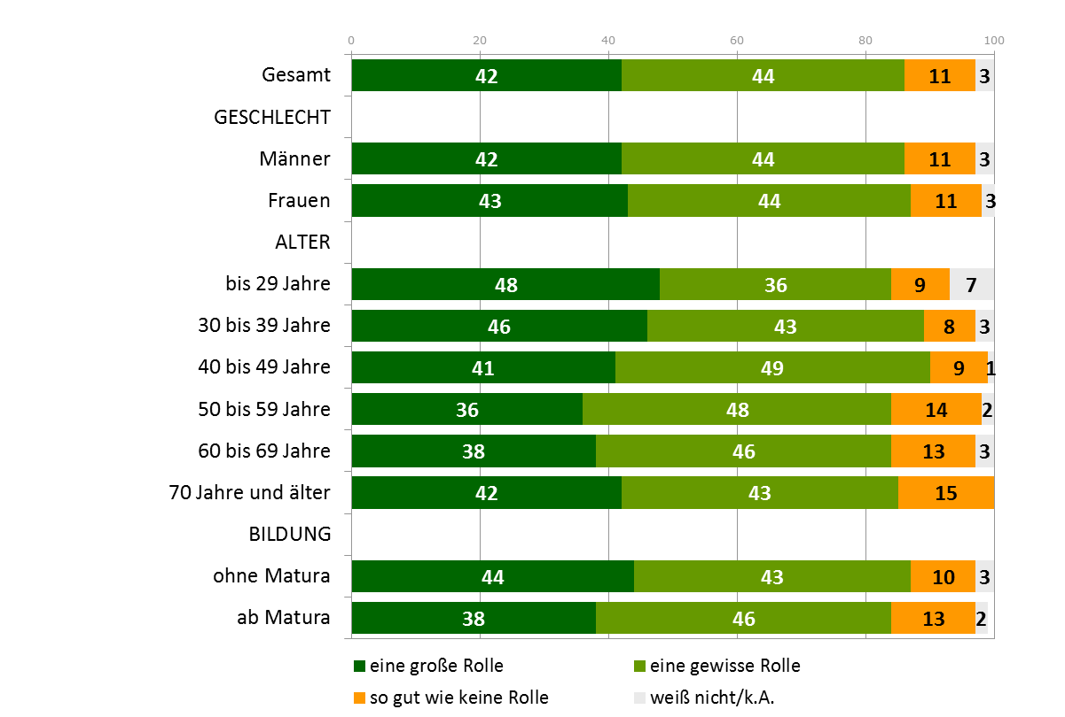
Kaufmotiv: Spaß und Freude (1/2) Dienstleistungen
F10: Nun kurz zu den unterschiedlichen Motiven beim Kauf von Produkten und Dienstleistungen – sagen Sie mir bitte, ob die folgenden Motive für Sie persönlich dabei eine große Rolle, eine gewisse Rolle oder so gut wie keine Rolle spielen. … Spaß und Freude [in Prozent]
Basis: Gesamt, n=1.800
Notes:
56

Slide 57
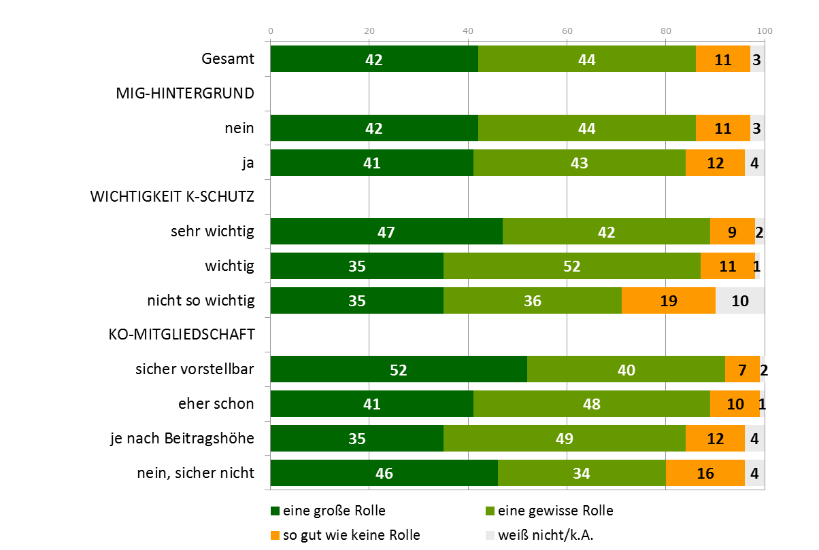
Kaufmotiv: Spaß und Freude (2/2) Dienstleistungen
F10: Nun kurz zu den unterschiedlichen Motiven beim Kauf von Produkten und Dienstleistungen – sagen Sie mir bitte, ob die folgenden Motive für Sie persönlich dabei eine große Rolle, eine gewisse Rolle oder so gut wie keine Rolle spielen. … Spaß und Freude [in Prozent]
Basis: Gesamt, n=1.800
Notes:
57

Slide 58
Konsumbezogene Einstellungen und Verhaltensweisen
1 | Den Befragten wurden eine Reihe von konsumbezogenen Aussagen vorgelesen, wobei sie jeweils sagen sollten, wie sehr diese auf sie persönlich zutreffen oder nicht zutreffen. Die vergleichsweise größte Zustimmung manifestiert sich bei der Aussage. „Ich würde mehr biologische und umweltverträgliche Produkte kaufen, wenn die etwas billiger wären“. Drei Viertel aller Befragten bestätigten, dass dies auf sie „völlig“ (42 %) oder „eher schon“ (34 %) zutrifft. Sieben von zehn meinen, „dass sie mit ihrem Kaufverhalten einen wichtigen Beitrag zum Klima- und Umweltschutz leisten“ (trifft völlig zu: 25 %, eher schon: 43 %). Und rund zwei Drittel sagten, dass sie „Unternehmen boykottieren, wenn sie wissen, dass diese unter schlechten Arbeitsbedingungen produzieren“ (trifft völlig zu: 27 %, eher schon: 38 %). Umgekehrt ver-neinten 56 %, dass sie „Produkte auch dann kaufen, wenn diese wegen der Produktionsbedingungen oder langen Verkehrswege problematisch sind“ (gar nicht: 15 %, eher nicht: 41 %). Und knapp die Hälfte der Bevölkerung teilt die Auffassung, „dass manche Produkte oder Dienstleistungen zu billig sind“ (trifft völlig zu: 21 %, eher schon: 27 %).
2 | Berücksichtigt man dabei nur die „trifft völlig zu“-Antworten (nur bei diesen kann man von einem ausgeprägten konsumrelevanten Umweltbewusstsein ausgehen), so rangieren die Nennungsanteile zwischen 15 % und 27 %. Nur in Bezug auf die bevorzugte Wahl von biologischen und umweltverträglichen Produkten, wenn diese etwas billiger wären, ist die eindeutige Zustimmung deutlich höher (42 %).
3 | Die diesbezüglichen Unterschiede zwischen den einzelnen Bevölkerungssegmenten halten sich insgesamt eher in Grenzen. Frauen bestätigten aber zu höheren Anteilen, dass sie, wären diese nicht so teuer, mehr biologische und umweltverträgliche Produkte kaufen würden (trifft völlig zu: 48 % versus 36 %). Dem Alter kommt bei den Antwort-mustern keine sonderliche Bedeutung zu - auch die unter 30-Jährigen liegen hier nicht allzu weit vom Gesamtschnitt - tendenziell manifestiert sich allerdings auch hier ein noch eher unterentwickeltes Umweltbewusstsein. Auch der Bildungshintergrund ist dabei kein sonderlich relevanter Erklärungsfaktor.

Slide 59
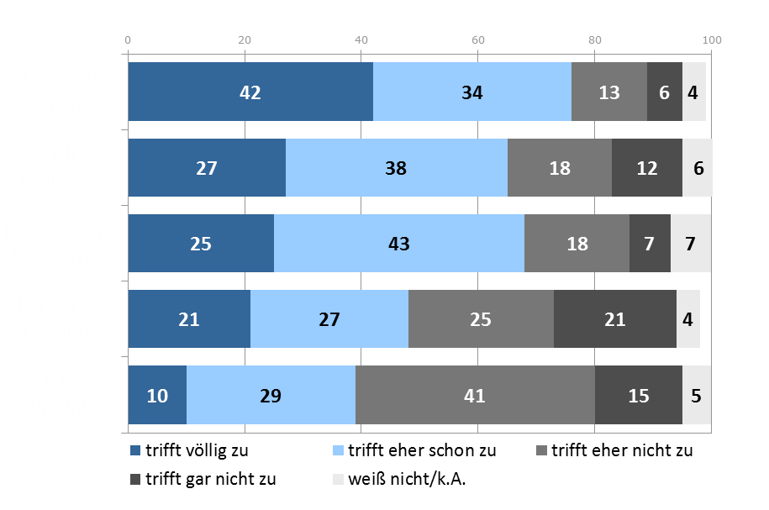
Konsumbezogene Einstellungen und VerhaltensweisenbProdukten und Dienstleistungen
F11: Sagen Sie mir bitte noch – wie sehr treffen die folgenden Aussagen auf Sie zu oder nicht zu? [in Prozent]
Ich würde mehr biologische und umweltverträgliche Produkte kaufen, wenn die etwas billiger wären.
Ich boykottiere Unternehmen, wenn ich weiß, dass diese unter schlechten Arbeitsbedingungen produzieren – z.B. Nahrungsmittel oder Textilien.
Mit meinem Kaufverhalten leiste ich einen wichtigen Beitrag zum Klima- und Umweltschutz.
Ich bin der Meinung, dass manche Produkte oder Dienstleistungen zu billig sind.
Ich kaufe Produkte auch dann, wenn die vielleicht wegen der Produktionsbedingungen oder langen Verkehrswege problematisch sind.
Basis: Gesamt, n=1.800
Notes:
59

Slide 60
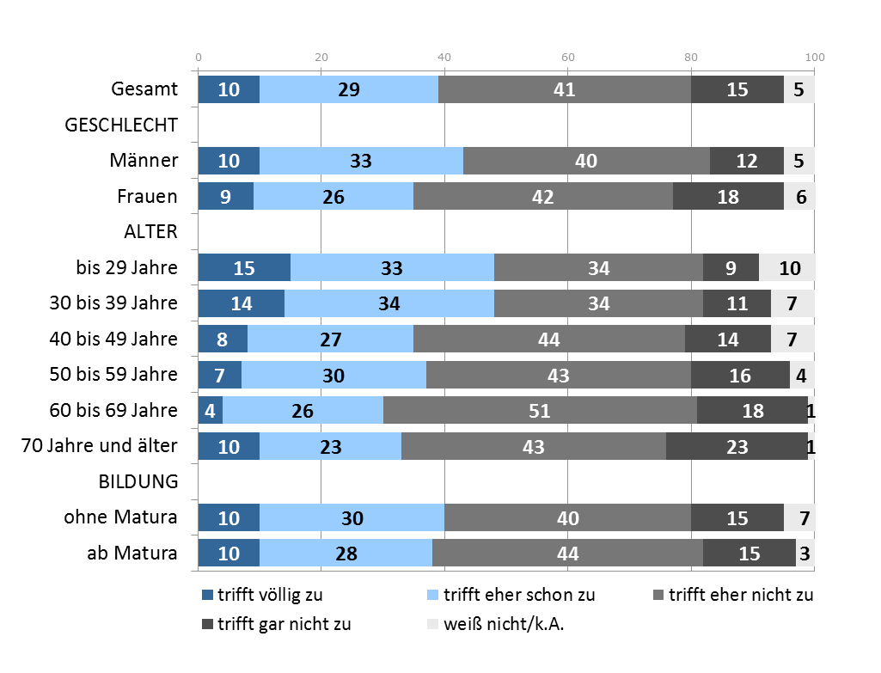
Kauf auch von problematischen Produkten (1/2)Produkten und Dienstleistungen
F11: Sagen Sie mir bitte noch – wie sehr treffen die folgenden Aussagen auf Sie zu oder nicht zu? … Ich kaufe Produkte auch dann, wenn die vielleicht wegen Produktionsbedingungen oder langen Verkehrswegen problematisch sind. [in Prozent]
Basis: Gesamt, n=1.800
Notes:
60

Slide 61
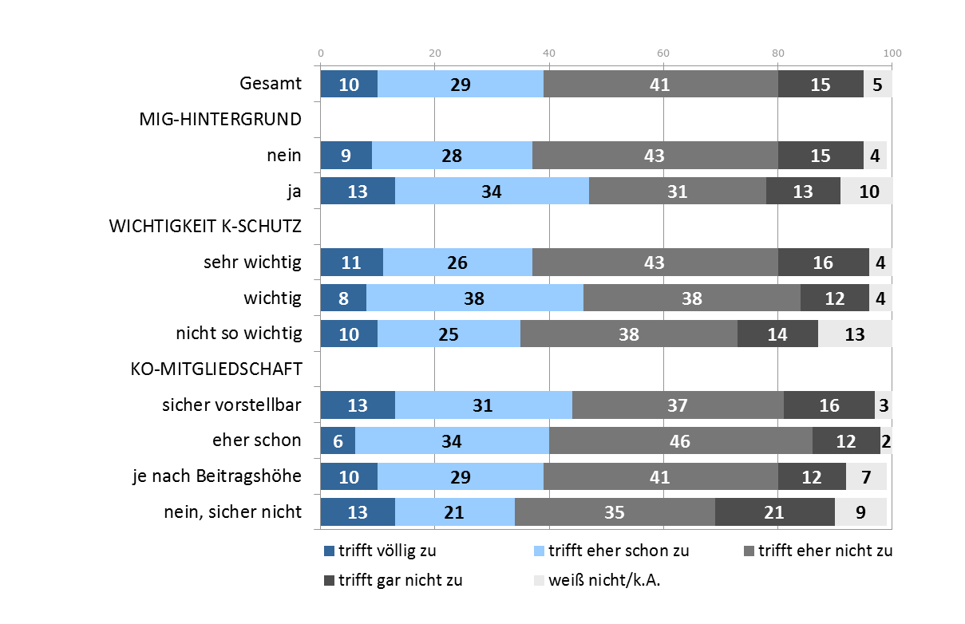
Kauf auch von problematischen Produkten (2/2)Produkten
F11: Sagen Sie mir bitte noch – wie sehr treffen die folgenden Aussagen auf Sie zu oder nicht zu? … Ich kaufe Produkte auch dann, wenn die vielleicht wegen Produktionsbedingungen oder langen Verkehrswegen problematisch sind. [in Prozent]
Basis: Gesamt, n=1.800
Notes:
61

Slide 62
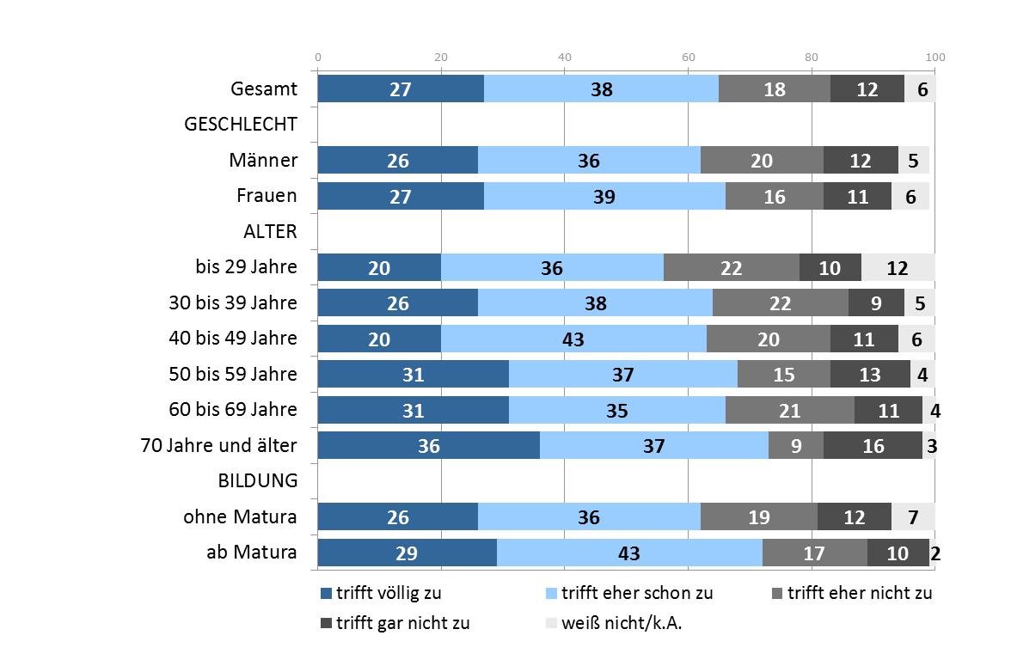
Boykott von problematischen Unternehmen (1/2) und Dienstleistungen
F11: Sagen Sie mir bitte noch – wie sehr treffen die folgenden Aussagen auf Sie zu oder nicht zu? Ich boykottiere Unternehmen, wenn ich weiß, dass diese unter schlechten Arbeitsbedingungen produzieren – z.B. Nahrungsmittel oder Textilien. [in Prozent]
Basis: Gesamt, n=1.800
Notes:
62

Slide 63
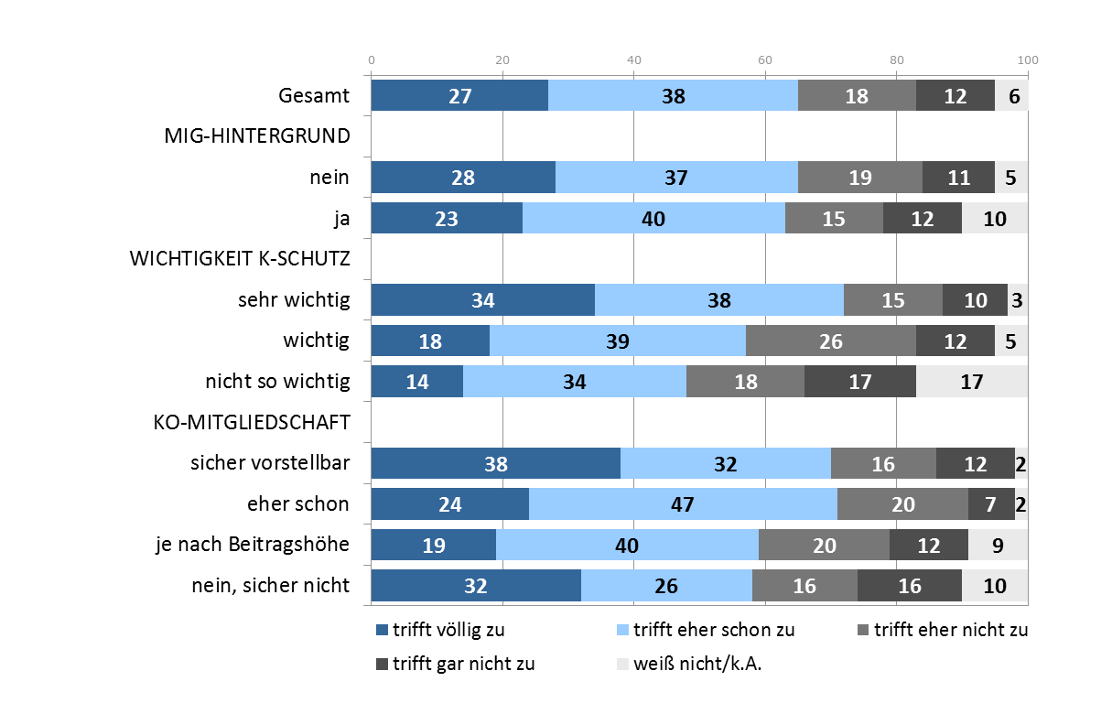
Boykott von problematischen Unternehmen (2/2) und Produkten und Dienstleistungen
F11: Sagen Sie mir bitte noch – wie sehr treffen die folgenden Aussagen auf Sie zu oder nicht zu? Ich boykottiere Unternehmen, wenn ich weiß, dass diese unter schlechten Arbeitsbedingungen produzieren – z:B. Nahrungsmittel oder Textilien. [in Prozent]
Basis: Gesamt, n=1.800
Notes:
63

Slide 64
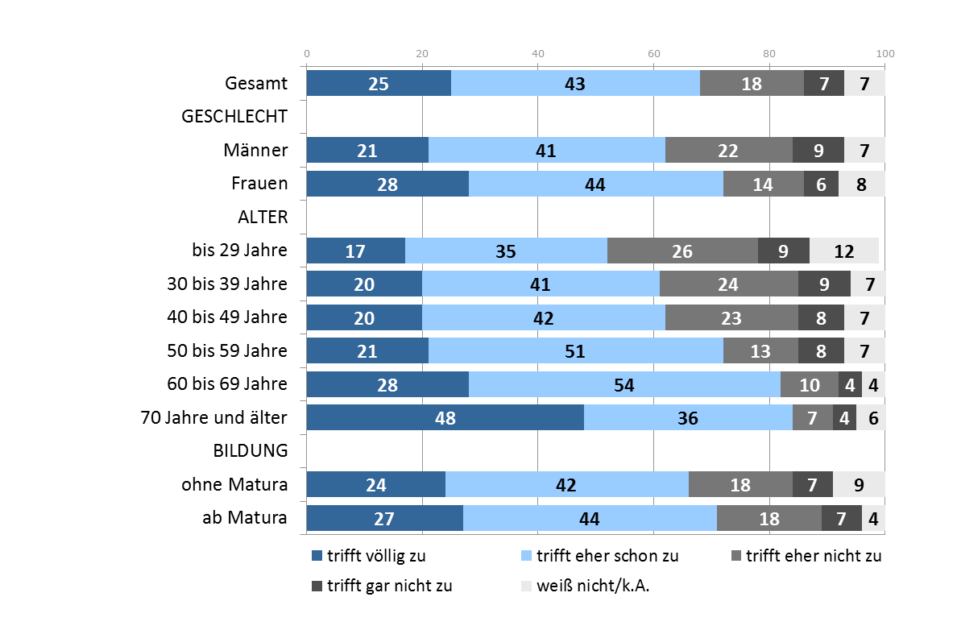
Das Kaufverhalten als Beitrag zum Umwelt- und Klimaschutz (1/2) und Dienstleistungen
F11: Sagen Sie mir bitte noch – wie sehr treffen die folgenden Aussagen auf Sie zu oder nicht zu? … Mit meinem Kaufverhalten leiste ich einen wichtigen Beitrag zum Umwelt- und Klimaschutz. [in Prozent]
Basis: Gesamt, n=1.800
Notes:
64

Slide 65
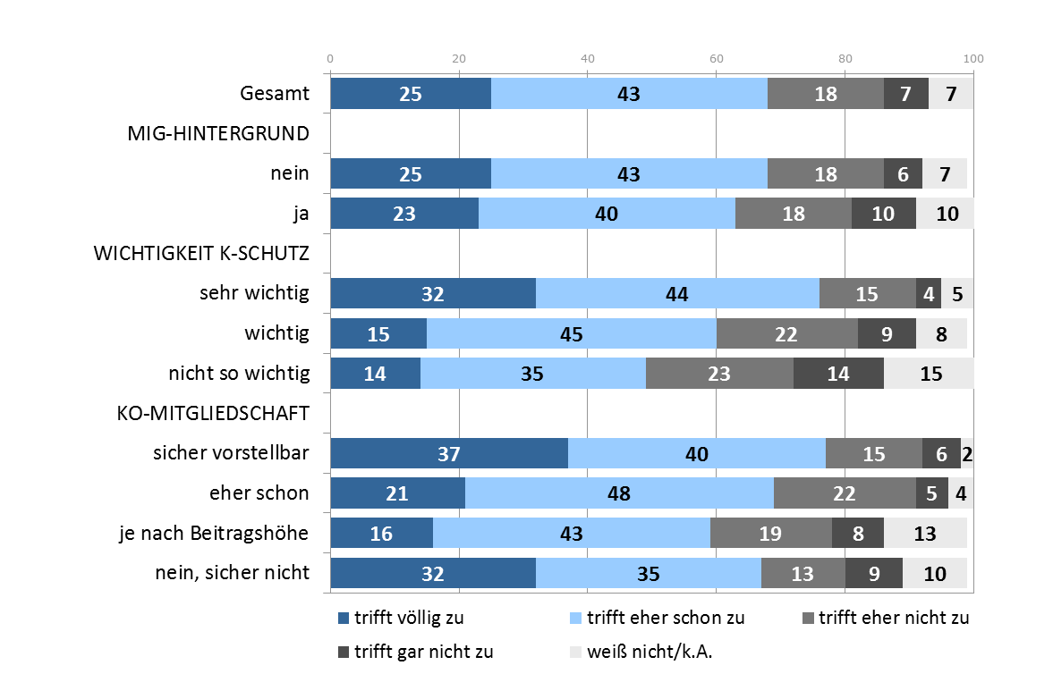
Das Kaufverhalten als Beitrag zum Umwelt- und Klimaschutz (2/2) und bei Produkten und Dienstleistungen
F11: Sagen Sie mir bitte noch – wie sehr treffen die folgenden Aussagen auf Sie zu oder nicht zu? … Mit meinem Kaufverhalten leiste ich einen wichtigen Beitrag zum Umwelt- und Klimaschutz. [in Prozent]
Basis: Gesamt, n=1.800
Notes:
65

Slide 66
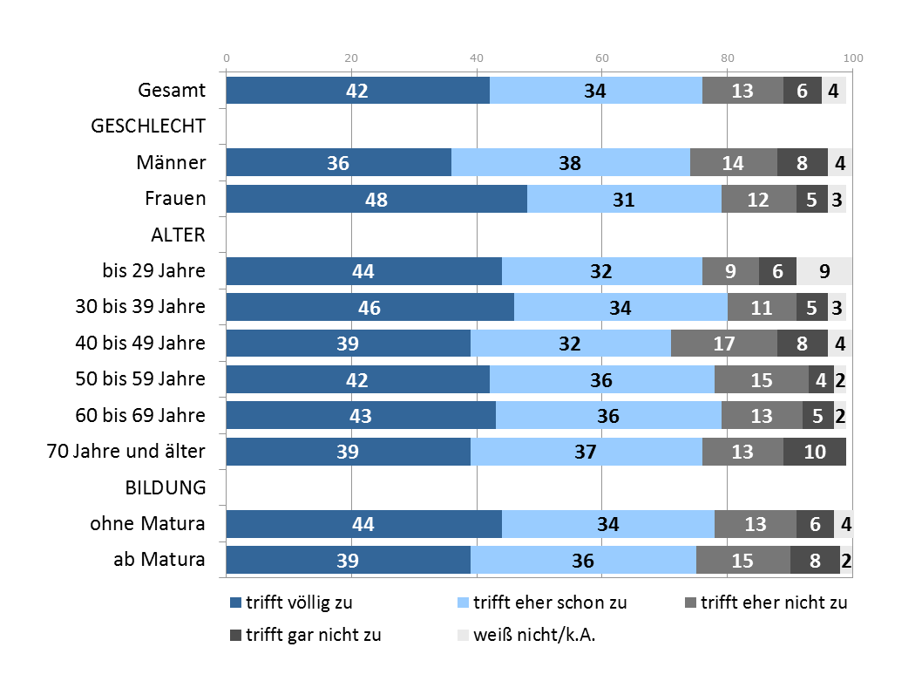
Zum Kauf biologischer und umweltverträglicher Produkte (1/2)Produkten und Dienstleistungen
F11: Sagen Sie mir bitte noch – wie sehr treffen die folgenden Aussagen auf Sie zu oder nicht zu? … Ich würde mehr biologische und umweltverträgliche Produkte kaufen, wenn die etwas billiger wären. [in Prozent]
Basis: Gesamt, n=1.800
Notes:
66

Slide 67
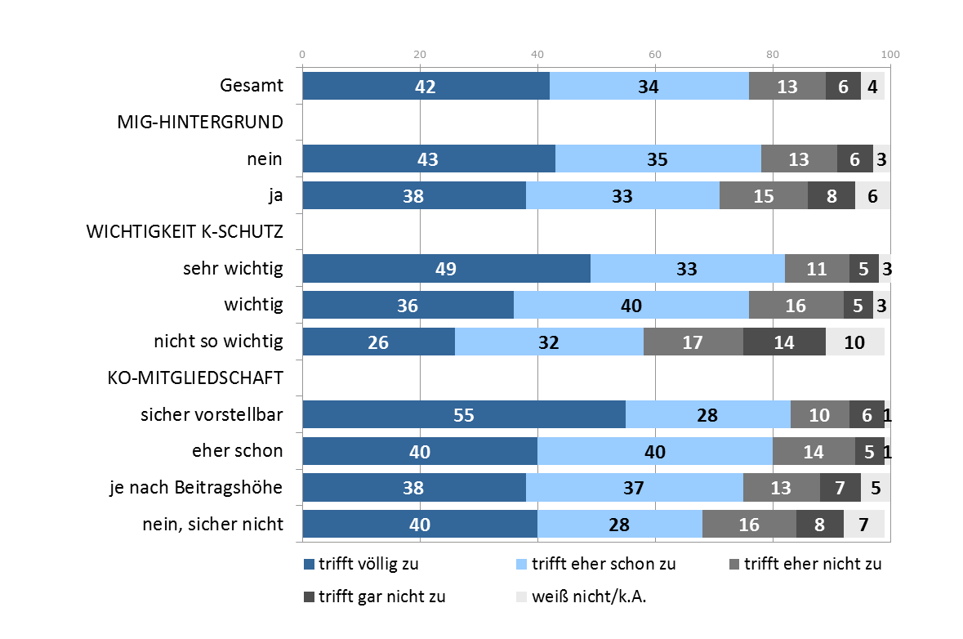
Zum Kauf biologischer und umweltverträglicher Produkte (2/2)Produkten und Dienstleistungen
F11: Sagen Sie mir bitte noch – wie sehr treffen die folgenden Aussagen auf Sie zu oder nicht zu? … Ich würde mehr biologische und umweltverträgliche Produkte kaufen, wenn die etwas billiger wären.
Basis: Gesamt, n=1.800
Notes:
67

Slide 68
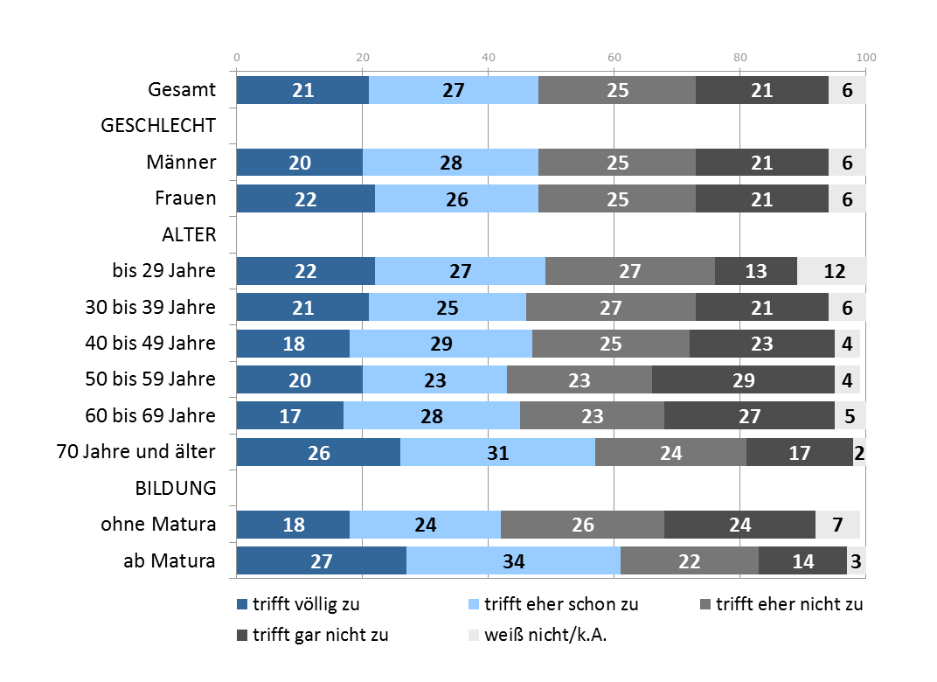
Es gibt Produkte und Dienstleistungen, die zu billig sind (1/2) und Dienstleistungen
F11: Sagen Sie mir bitte noch – wie sehr treffen die folgenden Aussagen auf Sie zu oder nicht zu? … Ich bin der Meinung, dass manche Produkte und Dienstleistungen zu billig sind. [in Prozent]
Basis: Gesamt, n=1.800
Notes:
68

Slide 69
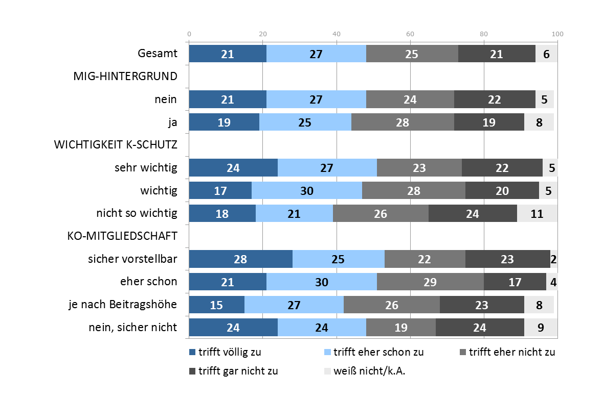
Es gibt Produkte und Dienstleistungen, die zu billig sind (2/2) Produkten und Dienstleistungen
F11: Sagen Sie mir bitte noch – wie sehr treffen die folgenden Aussagen auf Sie zu oder nicht zu? … Ich bin der Meinung, dass manche Produkte und Dienstleistungen zu billig sind. [in Prozent]
Basis: Gesamt, n=1.800
Notes:
69

Slide 70
Wissensfrage zu Konsumentenrechten bei mangelhafter Ware
1 | Bezüglich der gesetzlichen Rechte von Konsument/innen im Falle des Kaufes einer Ware, die sich nach kürzester Zeit als mangelhaft herausstellt, wurden drei Aussagen vorgelesen und gefragt, welche von diesen zutrifft. Nur etwas mehr als die Hälfte der Befragten (54 %) gaben hier eine korrekte Antwort: Der Händler muss die Ware kostenlos reparieren lassen (31 %) oder man bekommt dafür sofort ein Austauschgerät (23 %). Vier von zehn (39 %) Befragten glauben, dass man als Konsument/in das Recht hat, die Ware zurückzugeben und den Kaufpreis jedenfalls rückerstattet bekommt (dies wird zwar von einzelnen Händlern angeboten, hat aber keine Rechtsverbindlichkeit. Da viele z.B. online bei amazon be-stellen, wo im Regelfall eine Rückgabe und auch eine Rückerstattung angeboten wird, nimmt man vermutlich an, dass dies Kunden rechtlich generell zusteht.
2 | Männer gaben zu etwas höheren Anteilen eine der zwei korrekten Antworten als Frauen (58 % versus 50 %). Zwischen den Altersgruppen und den Bildungsschichten weichen die Antwortverteilungen hingegen nicht sonderlich voneinander ab.
3 | Überdurchschnittlich informiert (62 %) über dieses Konsumentenrecht sind jene, die mit Konsumentenschutz ad hoc den VKI assoziiert haben. Dasselbe gilt für die Gruppe derer, die sich sicher vorstellen kann, Mitglied bei einer Konsumenten-organisation zu werden (korrekte Antwort: 65 %).
4 | Diese Wissensfrage wurde zuletzt im Jahr 2015 gestellt. Damals zeigte sich bei den drei Aussagen zum gegenständlichen Konsumentenrecht eine annähernde Gleichverteilung. 50 % gaben eine korrekte Antwort; ein Drittel die falsche, weitere 8 % waren damals ganz überfragt. Auch in den Jahren zuvor – diese Frage wurde erstmals im Jahr 2011 gestellt - zeigte sich ein fast deckungsgleiches Bild. Insgesamt gesehen hat sich somit an der Informiertheit über dieses Konsumentenrecht innerhalb der letzten acht Jahre so gut wie nichts verändert.

Slide 71
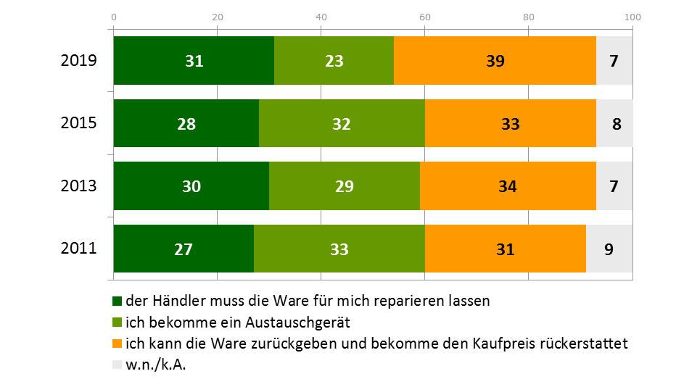
Wissen: Konsumentenrechte bei mangelhafter Ware - Zeitvergleichoti
F13: Wenn Sie eine Ware kaufen, die sich nach kürzester Zeit als mangelhaft herausstellt – was meinen Sie, welche gesetzlichen Rechte haben Sie in diesem Fall? - Welche der folgenden 3 Aussagen trifft da zu? [in Prozent]
Basis: Gesamt, n=1.800
Notes:
71

Slide 72
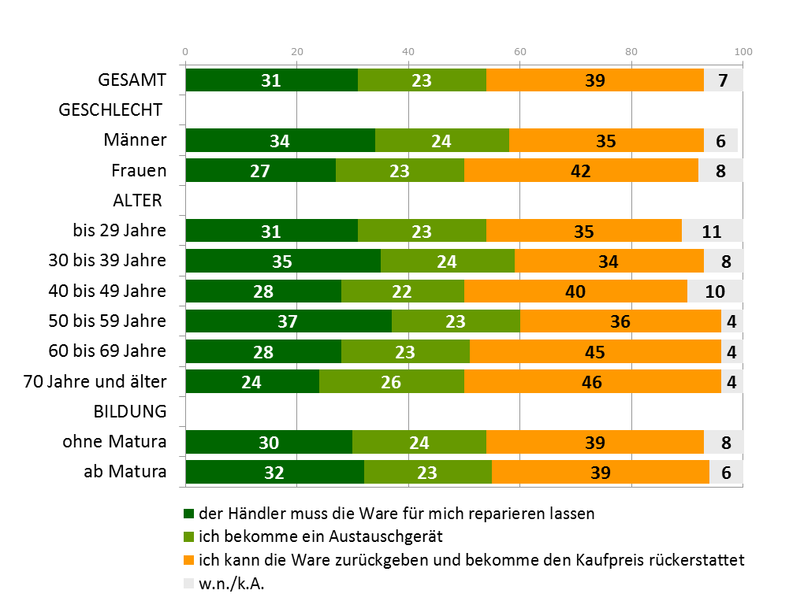
Wissen: Konsumentenrechte bei mangelhafter Ware ivWissensfrz gesetzlichen Rechten bei mangelhafter Ware
F13: Wenn Sie eine Ware kaufen, die sich nach kürzester Zeit als mangelhaft herausstellt – was meinen Sie, welche gesetzlichen Rechte haben Sie in diesem Fall? - Welche der folgenden 3 Aussagen trifft da zu? [in Prozent]
Basis: Gesamt, n=1.800
Notes:
72

Slide 73
Wissensfrage zur Grundpreisangabe bei Waren
1 | Zur Frage, was die Grundpreisangabe bei Waren bedeutet, wurden ebenfalls drei Aussagen zur Wahl gestellt, wobei die Befragten sagen sollten, welche davon ihrer Ansicht nach die richtige ist. Die korrekte Antwort, dass es sich dabei um die auf eine Einheit hochgerechnete Preisangabe zur Erleichterung des Preisvergleichs handelt, vermochte nur die Hälfte von ihnen zu geben. Ein Fünftel (19 %) der Bevölkerung glaubt, dass die Grundpreisangabe den Normalpreis im Vergleich zu einem Aktionspreis ausweist; 15 % vermuten, dass diese Angabe den handelsüblichen Verkaufspreis am Produkt selbst bezeichnet. Weitere 16 % waren hier gänzlich überfragt.
2 | Männer sind gegenüber Frauen auch bei dieser Frage informierter (54 % versus 46 %); im Hinblick auf die Alters-gruppen wissen darüber die 50- bis 59-Jährigen am vergleichsweise besten Bescheid (60 %). Große Unterschiede gibt es bei dieser Wissensfrage je nach Bildungshintergrund. Von den Pflichtschulabsolvent/innen gab nur ein Drittel die korrekte Antwort, bei den Hochschulabsolvent/innen waren es immerhin zwei Drittel. Damit zusammenhängend gibt es größere Informationsdefizite vor allem bei den unteren Einkommensgruppen. Überdurchschnittlich informiert ist wiederum die Gruppe derer, die mit dem Konsumentenschutz spontan den VKI verbinden (korrekte Antwort: 66 %).
3 | Diese Wissensfrage wurde ebenfalls seit dem Jahr 2011 in regelmäßigen Zeitabständen erhoben. Dabei zeigt sich, dass die Informiertheit über die Grundpreisangabe seit damals konstant zurückgegangen ist. Vor acht Jahren gaben sieben von zehn Befragten die korrekte Antwort; der Rückgang beläuft sich somit auf rund 20 Prozentpunkte.

Slide 74

Wissen: Grundpreisangabe bei Waren - Zeitvergleich Wissensfragen zum Grundpreis
F14: Und wissen Sie, was man in den Geschäften als Grundpreisangabe versteht? – Welche der folgenden drei Aussagen trifft Ihrer Meinung nach zu? [in Prozent]
Basis: Gesamt, n=1.800
Notes:
74

Slide 75

Wissen: Grundpreisangabe bei WarenissensfragezGrundpreis
F14: Und wissen Sie, was man in den Geschäften als Grundpreisangabe versteht? – Welche der folgenden drei Aussagen trifft Ihrer Meinung nach zu? [in Prozent]
Basis: Gesamt, n=1.800
Notes:
75

Slide 76
Wissensfrage zum effektiven Jahreszins bei Krediten
1 | Zum Thema Kredit wurde die Frage gestellt, ob man sagen könne, was der „effektive Jahreszins“ - der bei einer Kreditvergabe angegeben werden muss - bedeutet bzw. wozu dieser dient. Knapp sechs von zehn Befragten (58 %) gaben hier von drei möglichen Antworten die korrekte - nämlich die, dass dieser Zinssatz ausweist, wie hoch die tatsächliche Belastung inklusive aller Zusatzkosten des Vertrages ist, um damit Angebote besser miteinander vergleichen zu können. 14 % meinten, dass damit ausgewiesen wird, wie effektiv der Kredit auf die eigene finanzielle Situation zugeschnitten ist; 9 % tippten darauf, dass dieser Zinssatz zeigt, wie hoch die fiktive Belastung wäre, wenn man den Vertrag nicht einhalten kann. Ein Fünftel aller Befragten war da gänzlich überfragt.
2 | So wie bei den anderen Wissensfragen zum Konsumentenschutz manifestiert sich auch bei dieser eher finanztechnischen Frage eine etwas höhere Informiertheit bei den Männern (67 % versus 50 %). Differenziert nach Altersgruppen sind es wiederum die 50- bis 59-Jährigen, die darüber am besten informiert sind (70 %). Die formale Ausbildung spielt hier hin-gegen - abgesehen von der untersten Bildungsschicht, die darüber am wenigsten Informiert ist - keine wesentliche Rolle. Am wenigsten darüber Bescheid weiß wiederum die untere Einkommensschicht (informiert: 42 %).
3 | Deutlich über dem Gesamtschnitt liegt die Informiertheitsquote wiederum bei jenen Personen, für die der VKI spontan ein Begriff ist (korrekte Antwort: 75 %). Auch das - damit evidenterweise zusammenhängende - engere Potenzial für eine Mitgliedschaft gab zu überdurchschnittlichen Anteilen die richtige Antwort (65 %). Dies deutet ebenfalls sehr darauf hin, dass in erster Linie jene für eine solche Mitgliedschaft ansprechbar wären, die über die Rechte der Konsument/innen sowie über die unterschiedlichen Aspekte des Konsumentenschutzes schon jetzt zu den eher Informierten zählen.
4 | Zu dieser Wissensfrage liegen ebenfalls Zeitreihenergebnisse seit dem Jahr 2011 vor. Daraus ist ersichtlich, dass die Informiertheit über die Funktion des Effektivzinssatzes innerhalb der letzten vier Jahre deutlich angestiegen ist, nachdem sie in den Jahren zuvor rückläufig war. Die aktuelle Informiertheitsquote liegt somit wieder annähernd auf dem Level des Jahres 2011.

Slide 77

Wissen: Effektiver Jahreszins - Zeitvergleichssensfrzum Thema Kredit
F15: Nun noch eine Frage zum Thema Kredit. Bei einem Kreditangebot muss immer der effektive Jahreszins des Kredits angegeben werden. Was meinen Sie, wozu dieser dient? Welche der folgenden drei Aussagen trifft da Ihrer Meinung nach zu? [in Prozent]
um zu zeigen, wie effektiv der Kredit auf meine spezielle finanzielle Situation zugeschnitten ist, damit man sich nicht verschuldet
oder um zu zeigen, wie hoch die tatsächliche Belastung inklusive aller Zusatzkosten des Vertrags ist, damit man verschiedene Angebote vergleichen kann
oder um zu zeigen, wie hoch die fiktive Belastung wäre, wenn man den Vertrag nicht einhalten kann
weiß nicht, keine Angabe
Basis: Gesamt, n=1.800
Notes:
77

Slide 78

Wissen: Effektiver Jahreszinsssensfragezum Thema Kredit
F15: Nun noch eine Frage zum Thema Kredit. Bei einem Kreditangebot muss immer der effektive Jahreszins des Kredits angegeben werden. Was meinen Sie, wozu dieser dient? Welche der folgenden drei Aussagen trifft da Ihrer Meinung nach zu? [in Prozent]
um zu zeigen, wie effektiv der Kredit auf meine spezielle finanzielle Situation zugeschnitten ist, damit man sich nicht verschuldet
oder um zu zeigen, wie hoch die tatsächliche Belastung inklusive aller Zusatzkosten des Vertrags ist, damit man verschiedene Angebote vergleichen kann
oder um zu zeigen, wie hoch die fiktive Belastung wäre, wenn man den Vertrag nicht einhalten kann
weiß nicht, keine Angabe
Basis: Gesamt, n=1.800
Notes:
78

Slide 79
Fazit
1 | Für die Österreicherinnen und Österreicher ist Konsumentenschutz ein wichtiges Thema. Darüber besteht bei so gut wie allen Bevölkerungsgruppen Konsens. Nur bei den unter 30-Jährigen wird dessen Relevanz etwas geringer eingestuft; mehrheitlich ist aber auch ihnen der Konsumentenschutz ein großes Anliegen. Mit dieser hohen Wichtigkeitsbeimessung korrespondiert eine ausgesprochen positive Einstellung zu Konsumentenorganisationen. Die großen umwelt- und gesell-schaftspolitischen Themen (Umwelt, Klimaschutz, Nachhaltigkeit in Produktion und Konsum) tragen sicher dazu bei, den Stellenwert von Konsumentenorganisationen als Interessensvertretungen zu erhöhen. Hinzu kommt, dass mit der weiter fortschreitenden Digitalisierung bzw. Technisierung vieler Lebensbereiche auch der Bedarf an (sachlichen) Produktinfor-mationen, Entscheidungshilfen und Unterstützungen im Falle von Kaufproblemen zunehmen wird.
2 | Angesichts dieser Entwicklungen ist das Unterstützungspotenzial für Konsumentenorganisationen auch im Hinblick auf eine Mitgliedschaft durchaus groß. Eine wesentliche Voraussetzung dafür ist, dass eine solche als unabhängig von Wirt-schaft und Politik angesehen wird, dass sie als Interessensvertretung bei Gesetzesentwürfen (auch auf EU-Ebene) fungiert und dass sie v.a. folgende Leistungen anbietet: Produktinformationen (Tests), Unterstützungen bei Reklamationen, bei Gewährleistungs- oder Schadenersatzansprüchen, Konsumentenberatung und das Prüfen von Vertragsentwürfen. Wichtiger als eine Mitgliederzeitschrift in Printform wäre für viele eine Website mit vollem Zugang für Mitglieder. Im Schnitt ist man bereit, für eine Mitgliedschaft rund 40 Euro im Jahr auszugeben, wenn die erwarteten Leistungen angeboten werden - bei den sehr Interessierten ist der entsprechende Mittelwert auch nicht viel höher (ca. 50 Euro).
3 | Mit Konsumentenschutz assoziiert man im Hinblick auf Organisationen in erster Linie die Arbeiterkammer bzw. deren Konsumentenschutzabteilungen (40 %). Dies resultiert zweifellos aus deren Öffentlichkeitsarbeit und medialer Präsenz. An zweiter Stelle folgt in der Wahrnehmung der Bevölkerung der VKI, wobei die spontanen Nennungsanteile (16 %) schon deutlich unter jenen der AK liegt. Die gestützte Bekanntheitsquote des VKI ist aber durchaus hoch: Rund sechs von zehn Befragten bestätigten, vom VKI schon etwas gehört oder gelesen zu haben. Schwach ist der Bekanntheitsgrad allerdings bei den unter 30-Jährigen; dieses Wahrnehmungsdefizit betrifft aber alle Organisationen, die mit Konsumentenschutz zu tun haben. Das Image des VKI ist im Hinblick auf Kompetenz, Verantwortungsbewusstsein, Vertrauenswürdigkeit und Informationsarbeit sehr positiv. Weniger überzeugt ist man allerdings von dessen Eigenständigkeit und Unabhängigkeit von Politik und Wirtschaft. Und relativ viele - v.a. bei den unter 40-Jährigen - haben den Eindruck, dass der VKI in seiner derzeitigen Präsenz ein wenig altmodisch und verstaubt anmutet.

